Slide 1
Sistemas de información y evaluación bibliométrica de la ciencia

Slide 2
Servicios de información [indización]
Directorios o catálogos
Bases de datos bibliográficas o referenciales
Hemerotecas virtuales
[ Repositorios ]

Slide 3
Visibilidad
Prestigio Reconocimiento
Indicadores bibliométricos

Slide 4
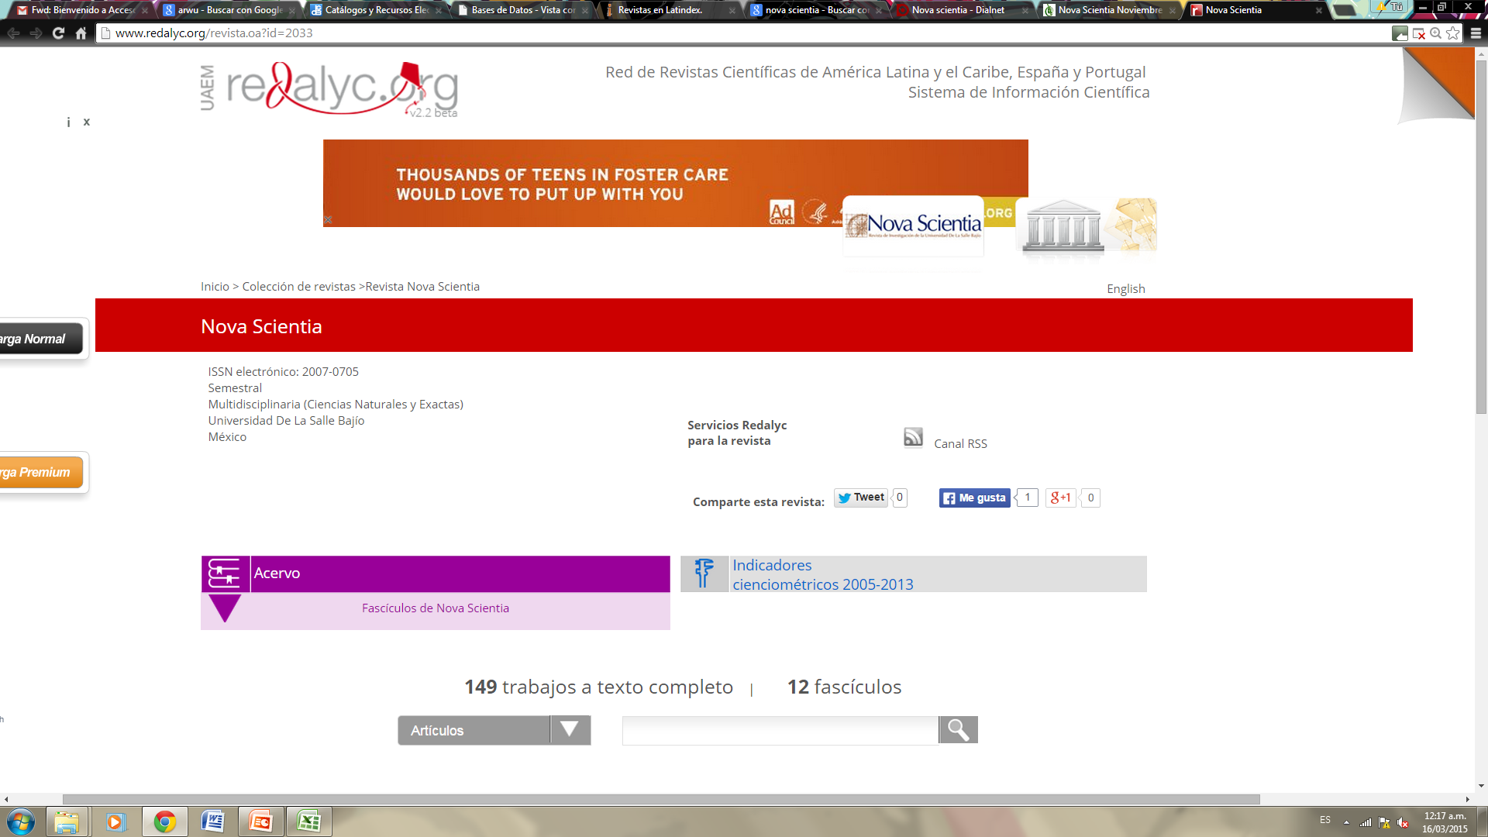
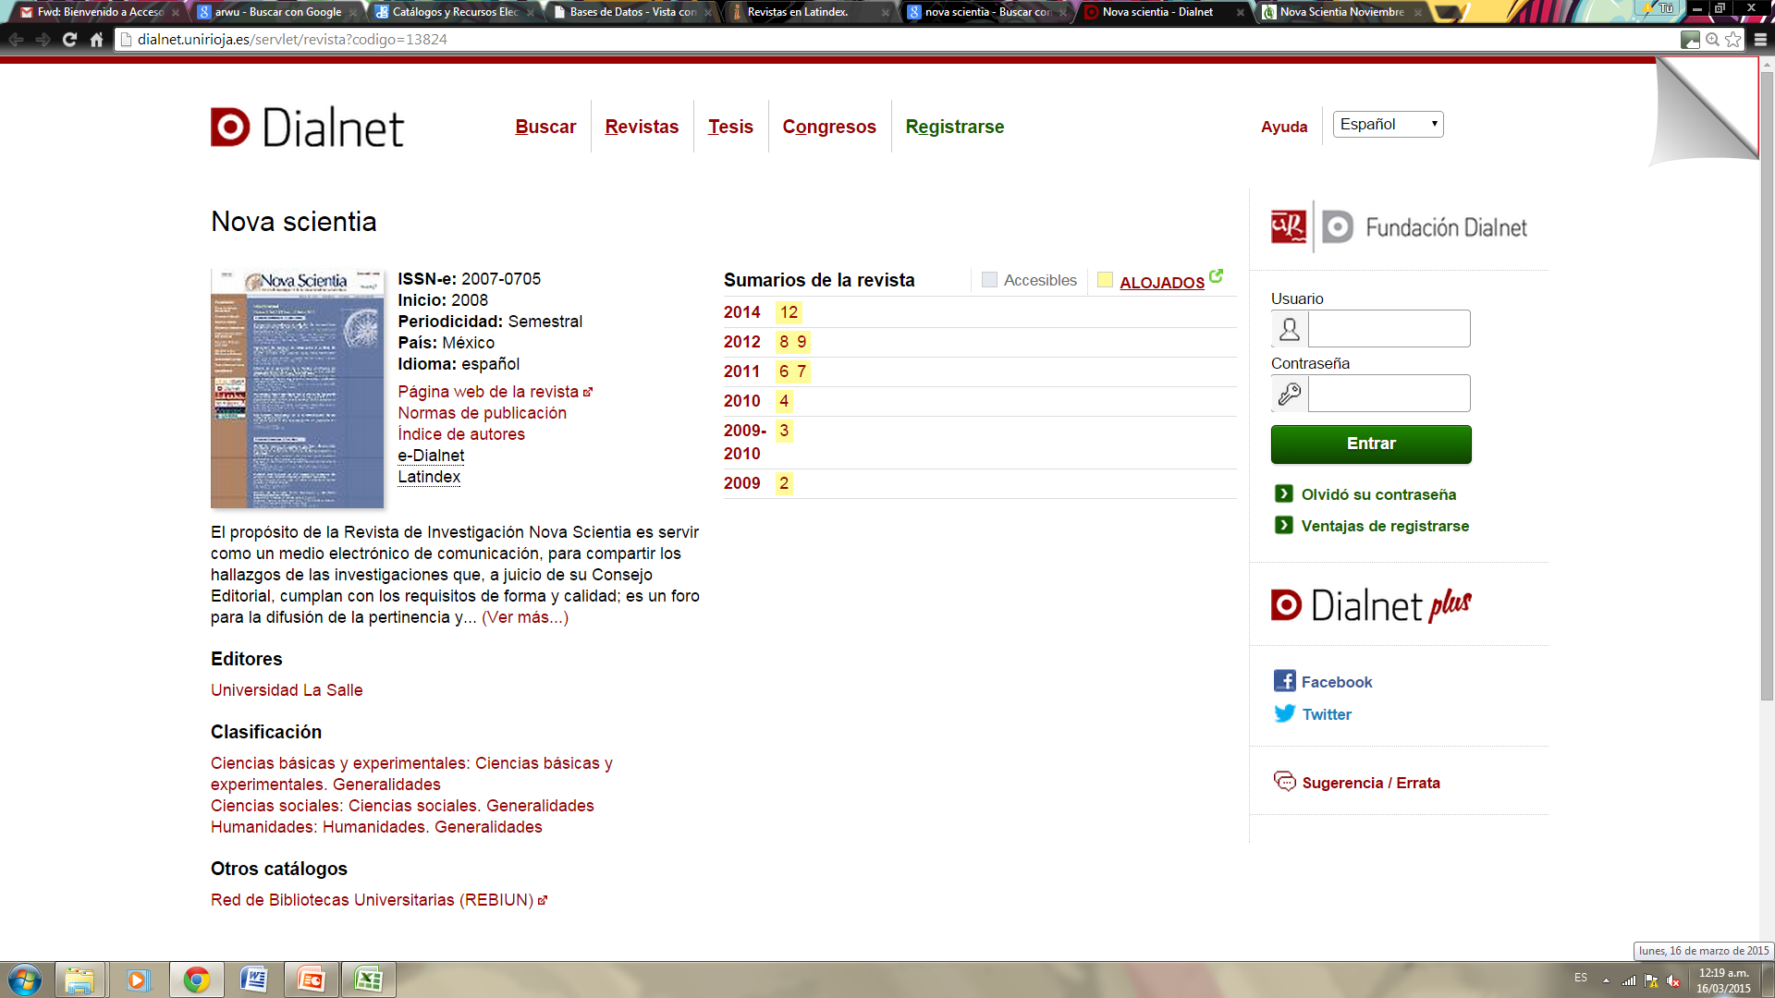
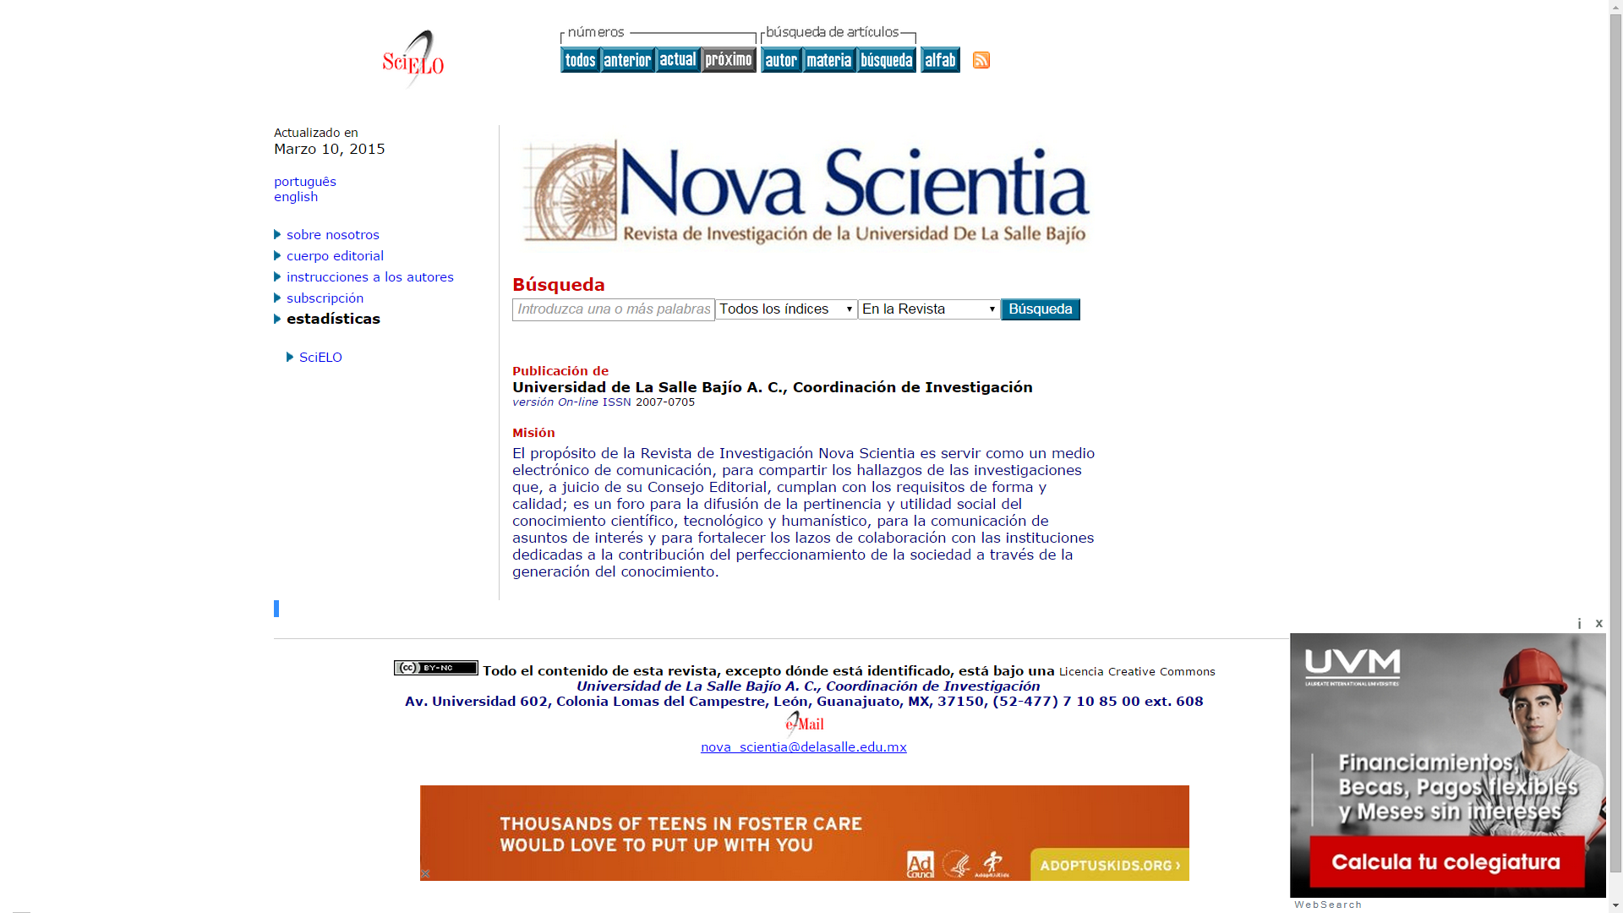
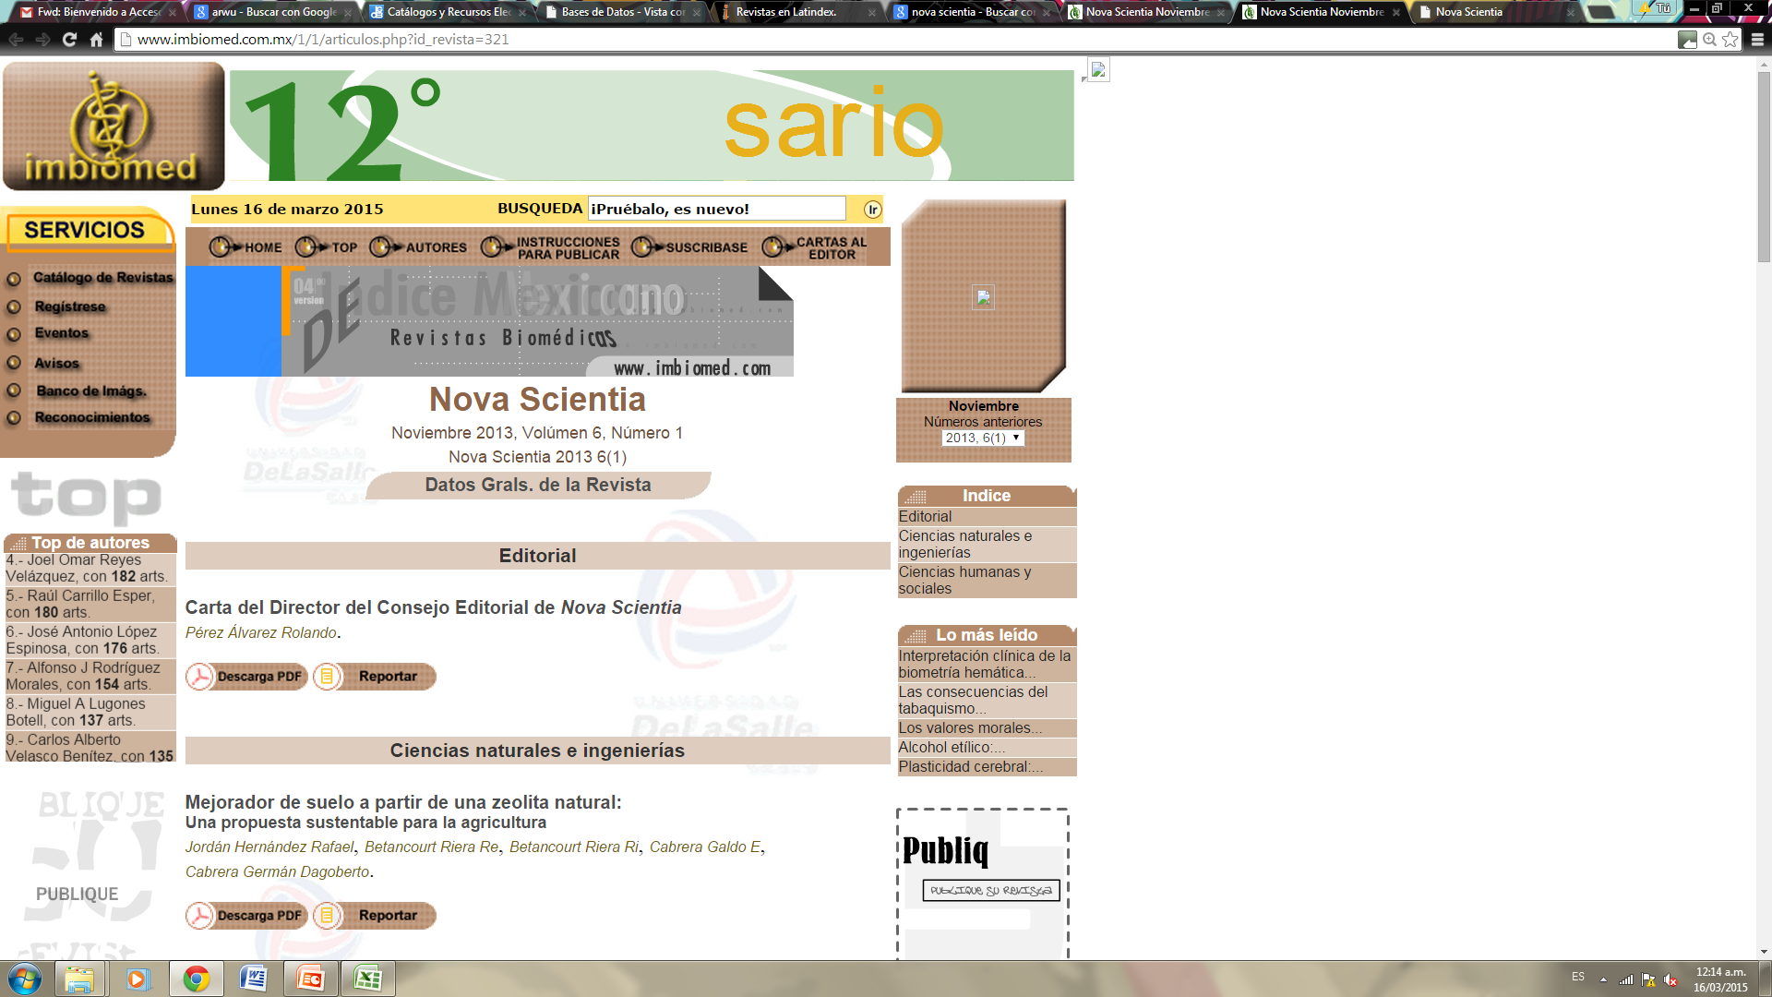
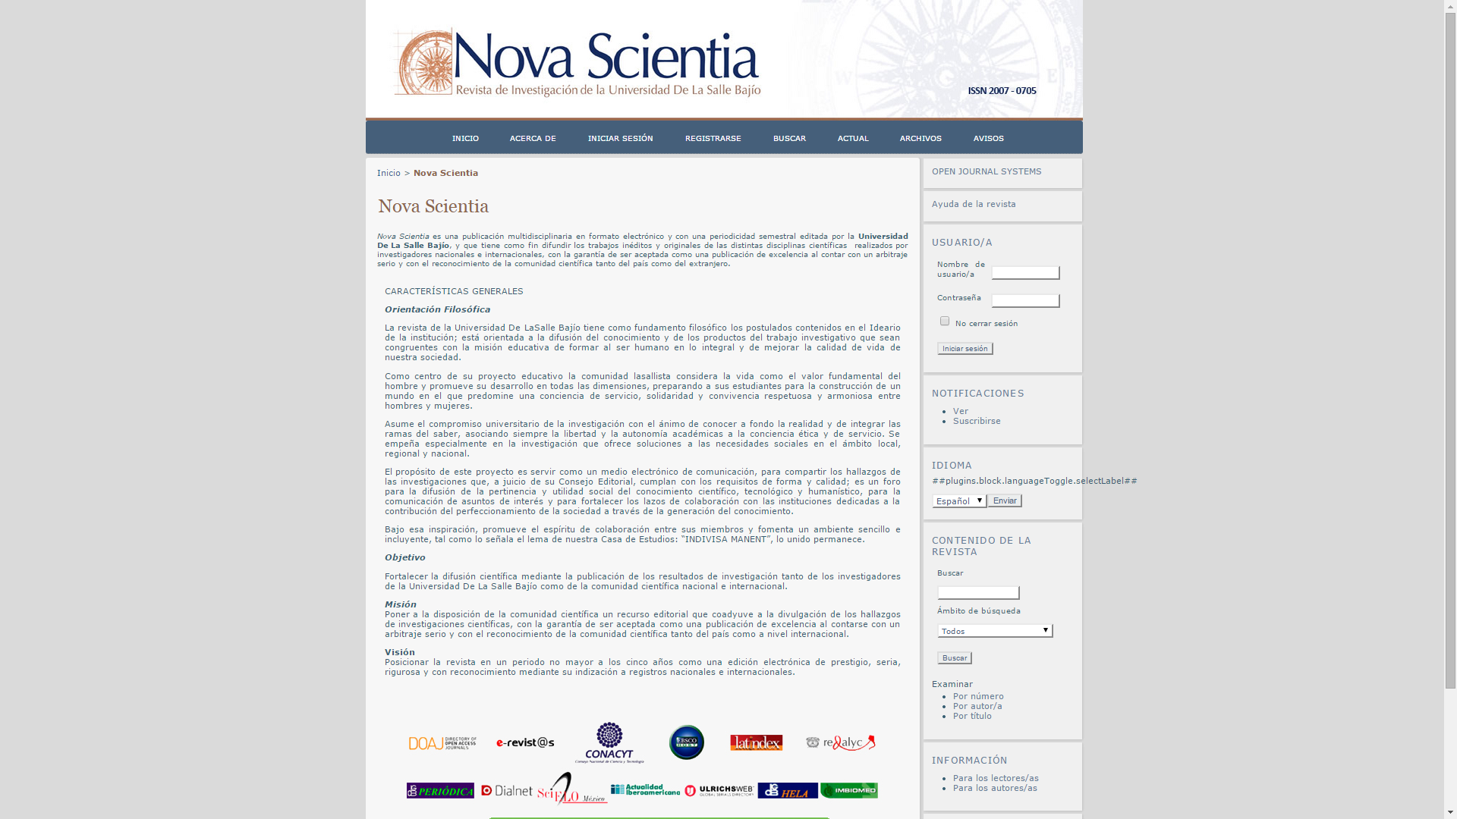
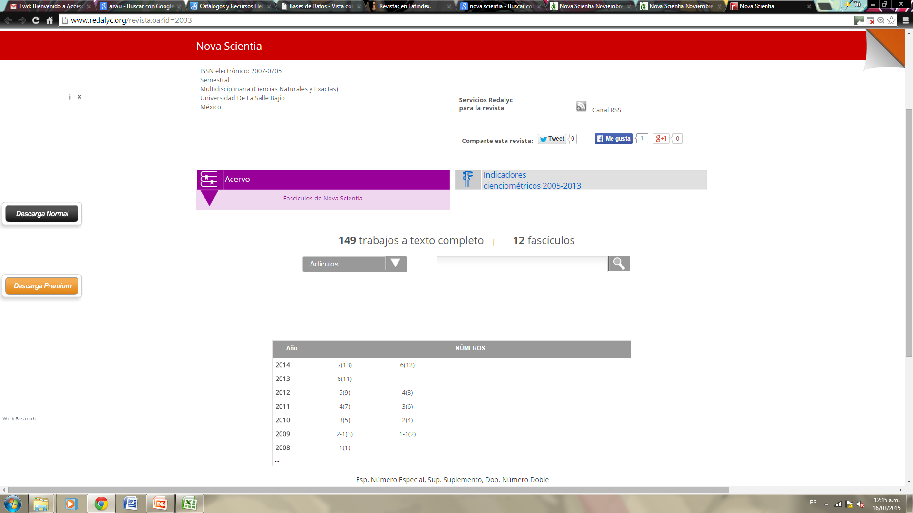
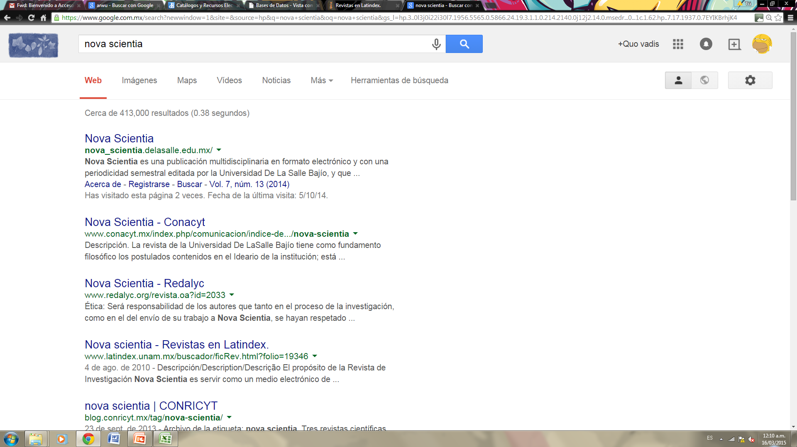
¿ VISIBILIDAD y/o DIFUSIÓN ?

Slide 5
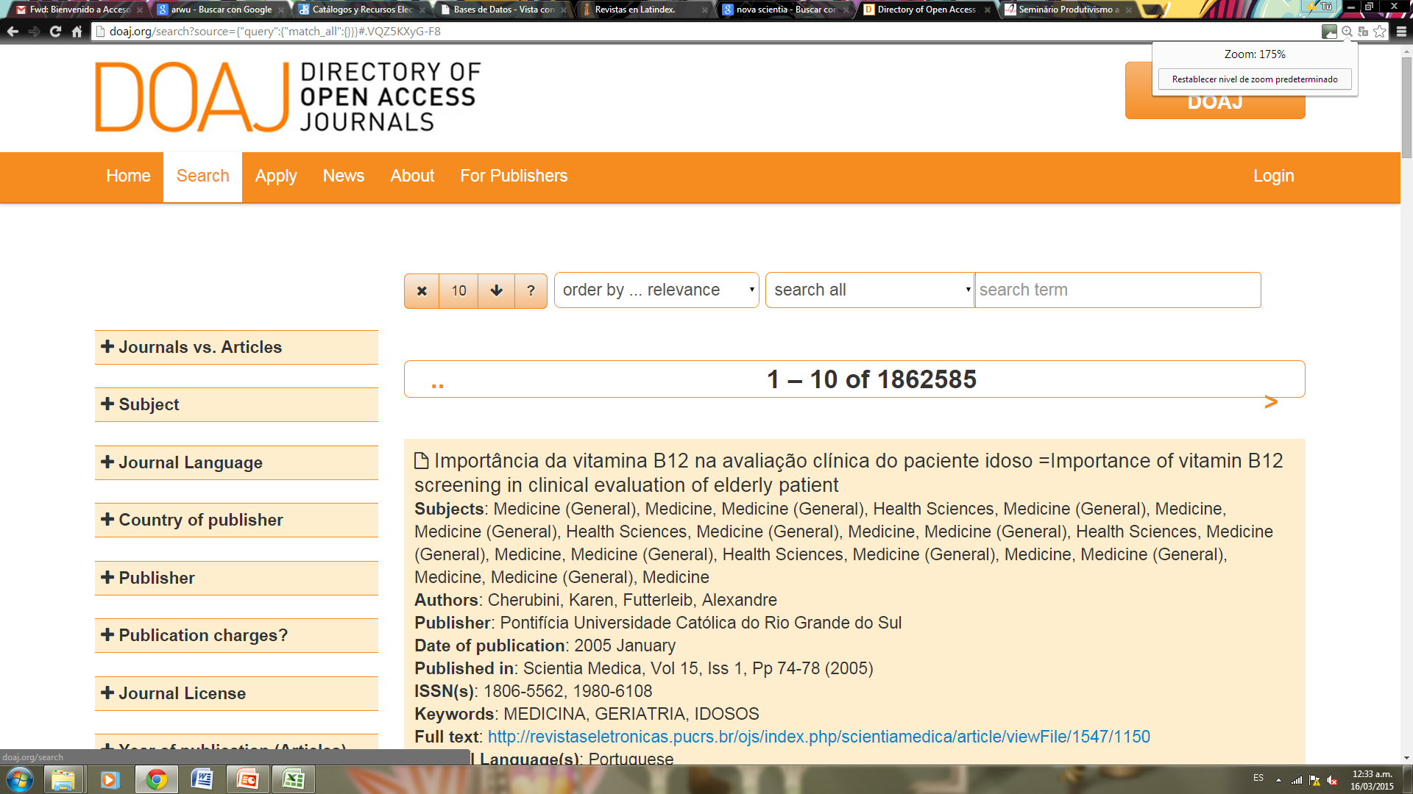
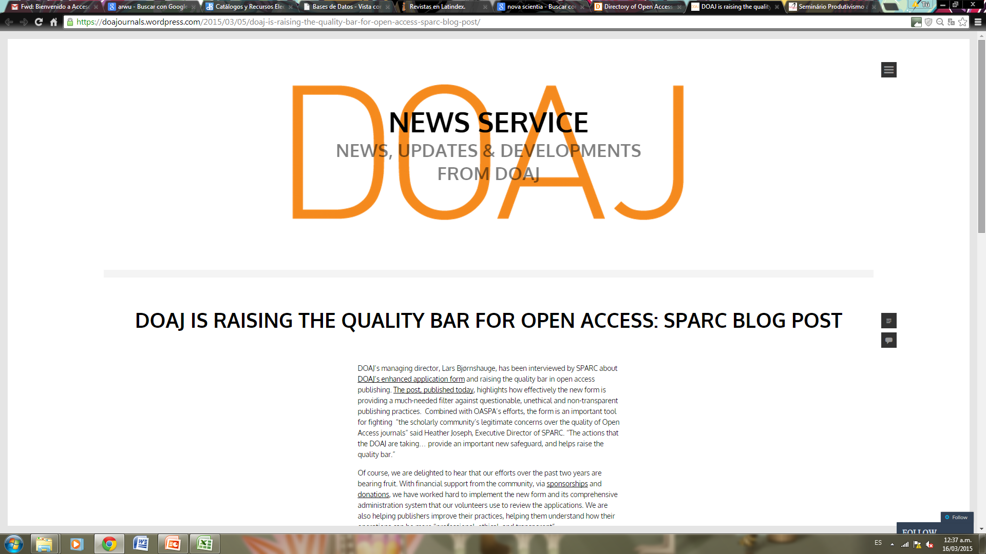
http://www.doaj.org

Slide 6
Directorios o catálogos
Información sobre la revista No de los artículos
ISSN NO aplica criterios de selección de tipo académico restringido a publicaciones seriadas
ULRICH´s NO aplica criterios de selección de tipo académico restringido a publicaciones seriadas
Latindex DIRECTORIO restringido a publicaciones académicas CATÁLOGO criterios de calidad
Índice CONACYT DIRECTORIO revistas de excelencia

Slide 7

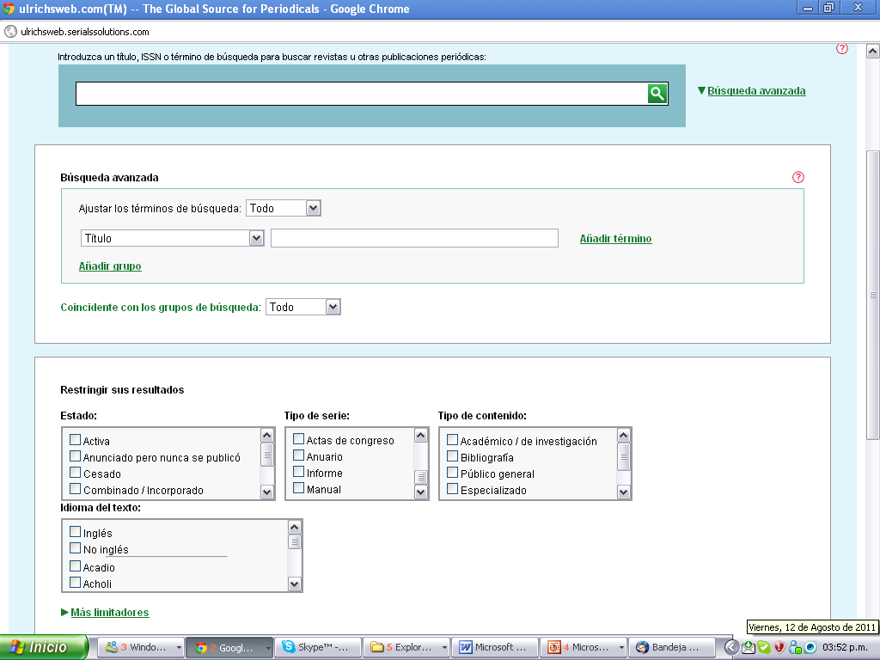
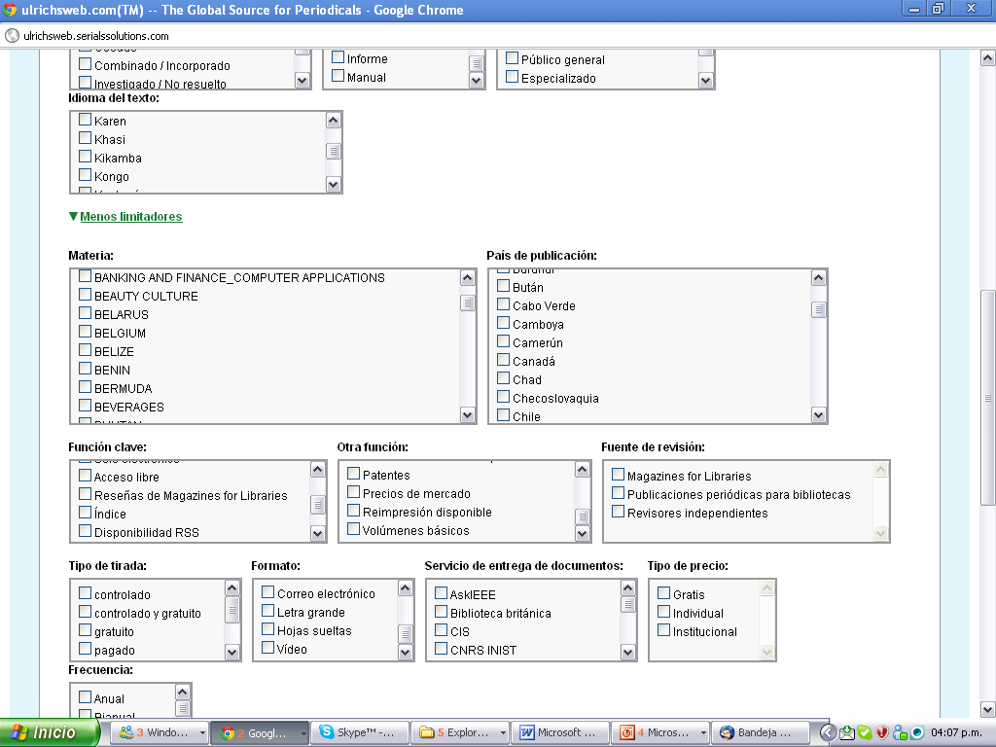
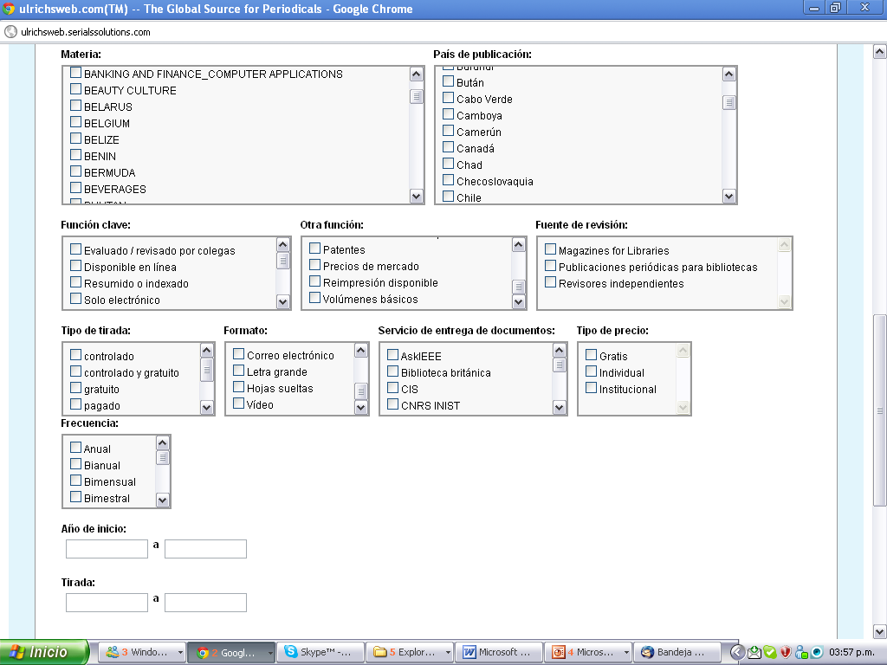

Slide 8
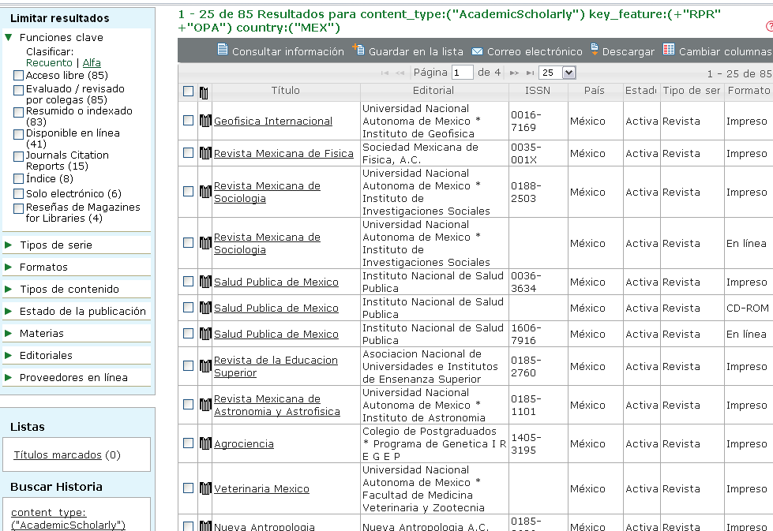
Académico / México / Acceso libre / Evaluado / Revisado por colegas

Slide 9
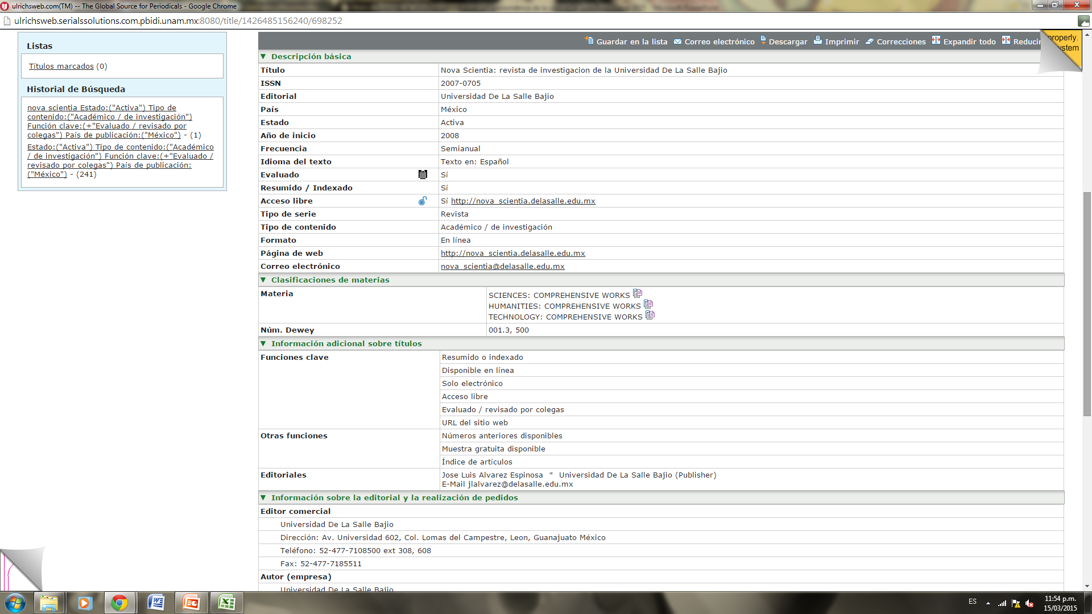
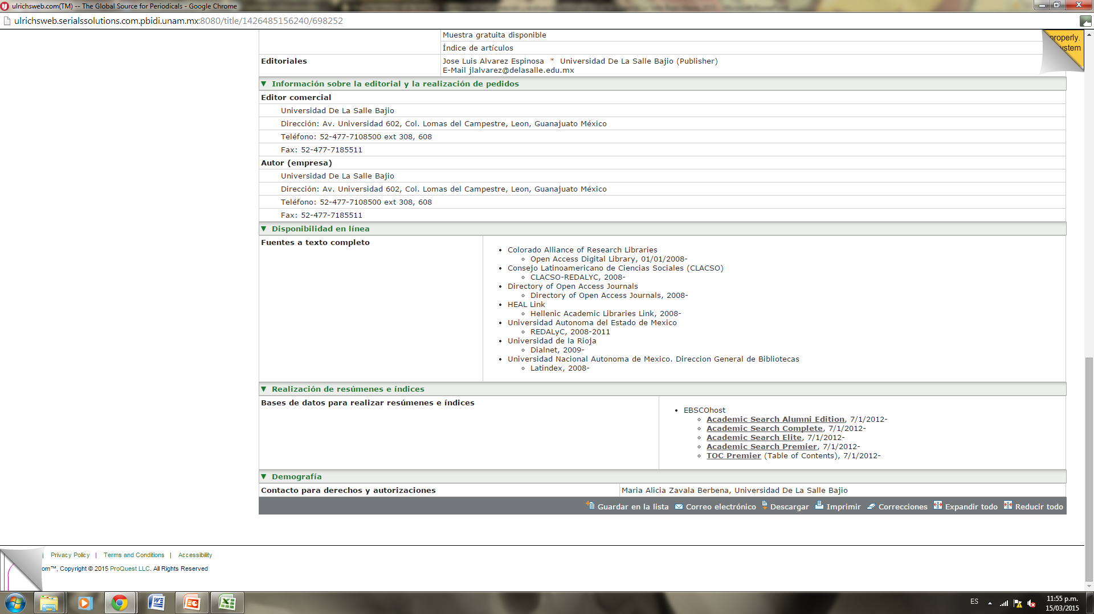

Slide 10
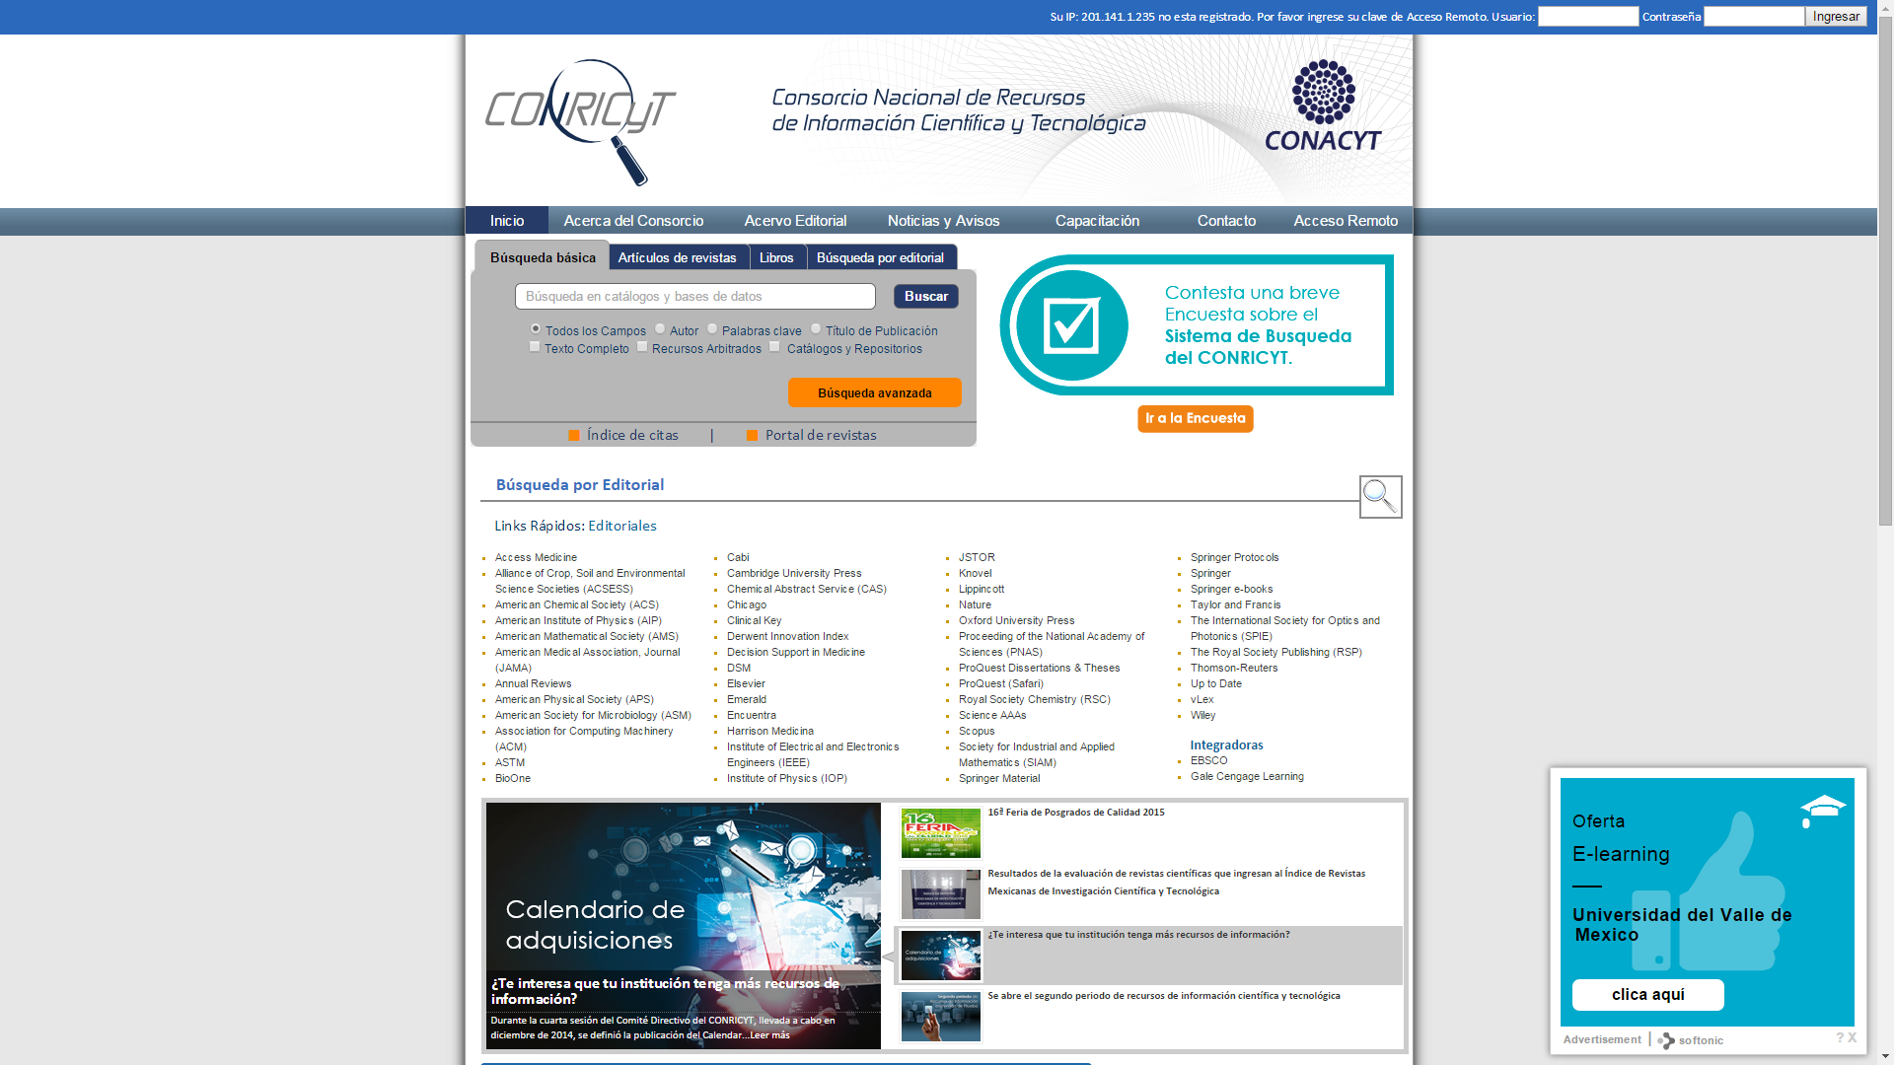
http://www.conricyt.mx

Slide 11
WoS - JCR : https://webofknowledge.com
Scopus: http://www.scopus.com/
SCImago http://www.scimagojr.com
SciELO http://www.scielo.org
Biblat-SciELO http://biblat.unam.mx/es/scielo/indicadores

Slide 12
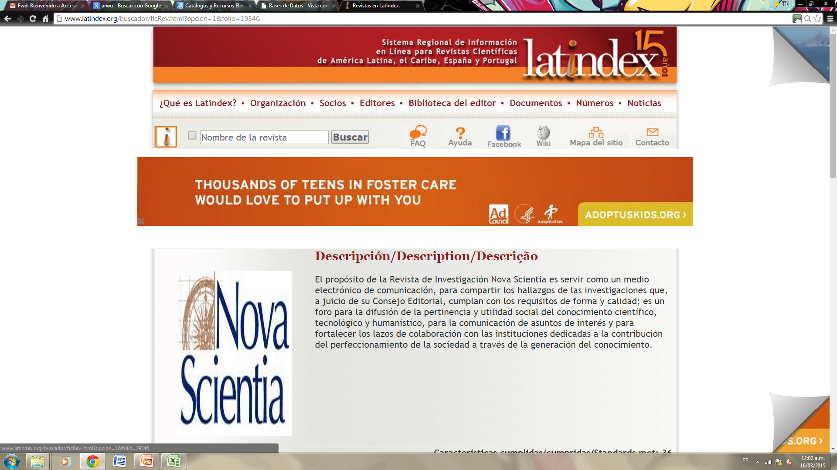
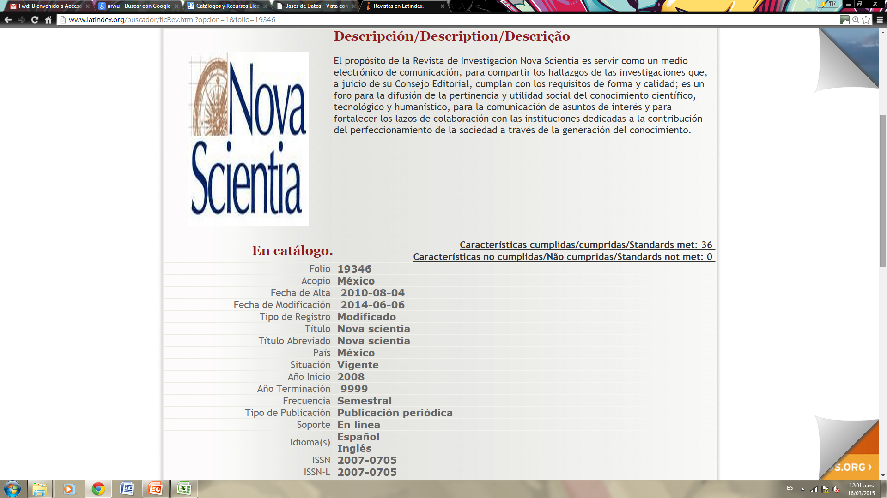
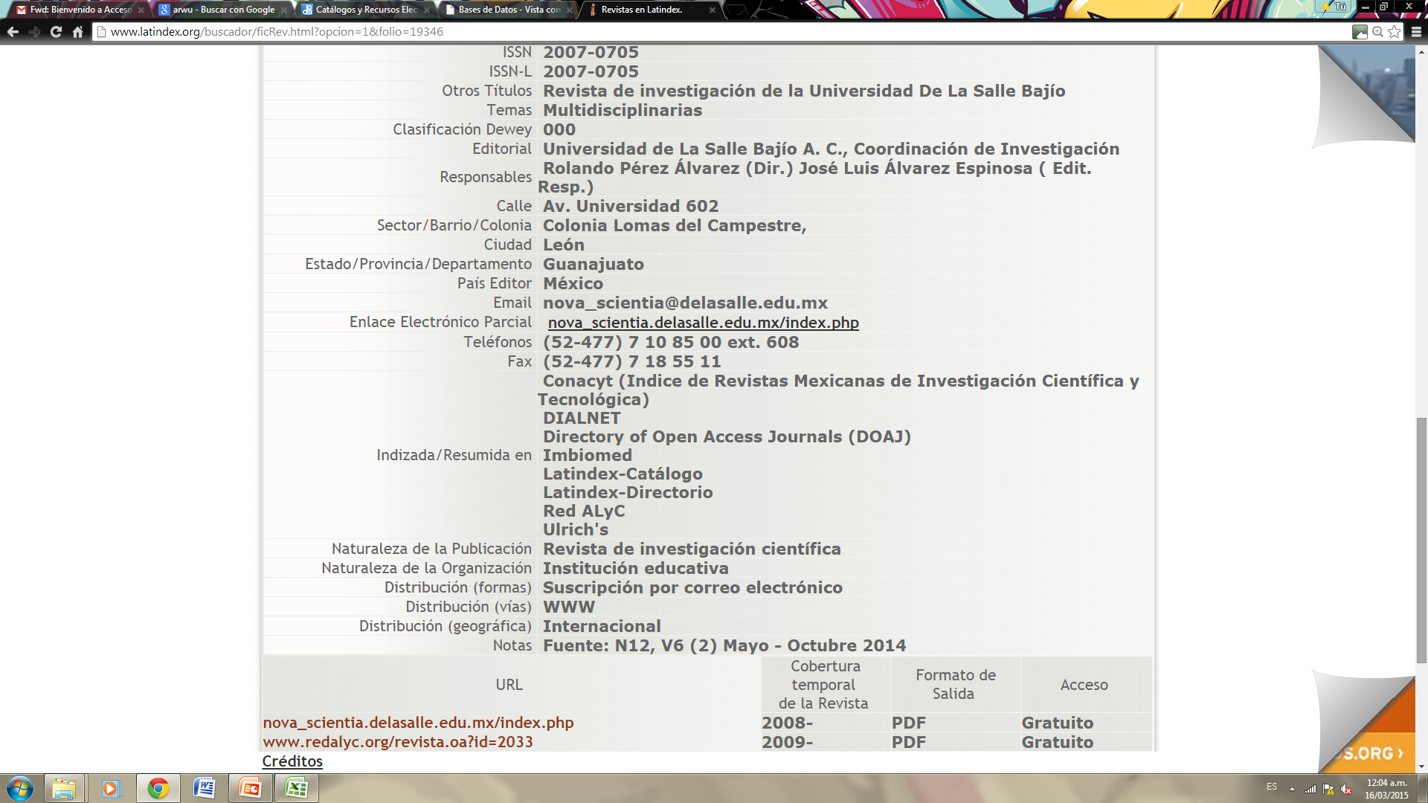
http://www.latindex.org/buscador/paraCum.html?tipoR=1&tipo=1&folio=19346

Slide 13

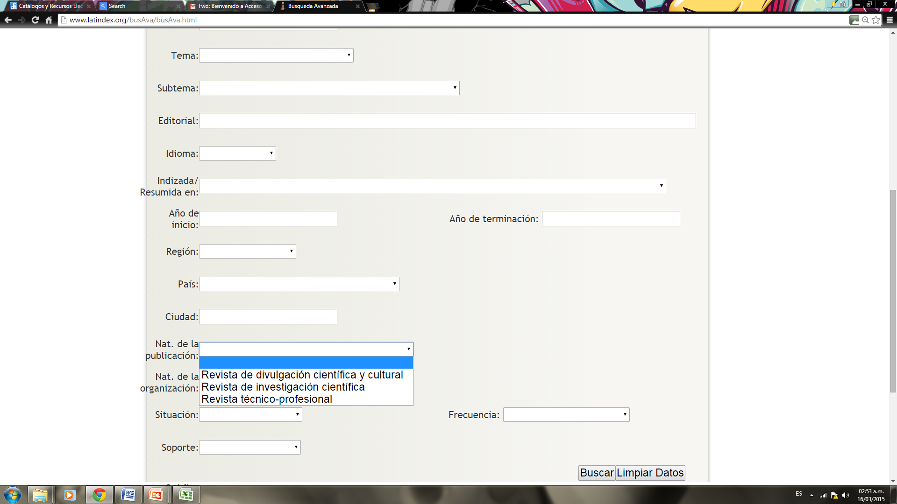
http://www.latindex.org/busAva/busAva.html
Revista de investigación científica:
Revista que publica predominantemente artículos resultantes de investigación (provenientes de proyectos de investigación científica financiados con fondos públicos o privados) o estudios originales que proporcionan un aporte a la disciplina de la revista. Se les exige sistema de arbitraje para la aprobación de los artículos
http://www.latindex.org/documentos/Glosario_Latindex_esp.pdf

Slide 14
Revista de técnico-profesional:
Revista dirigida principalmente al profesional de la especialidad de la revista o público interesado en el tema. Publican principalmente artículos cuyo objetivo es solucionar problemas prácticos, contribuir al avance tecnológico y comunicar también nuevo conocimiento; generalmente son trabajos de investigación aplicada o que presentan nuevos métodos de enseñanza, sin que necesariamente sean resultados inéditos, en el sentido de contribuir con la frontera del conocimiento
http://www.latindex.org/documentos/Glosario_Latindex_esp.pdf

Slide 15
Revista de divulgación científica y cultural:
Es aquella que pretende difundir el conocimiento científico para que pueda ser leído por todo tipo de público, más allá del mundo puramente académico y/o científico. El contenido puede referirse a descubrimientos científicos del momento, temas de punta, investigaciones recientes, campos específicos del conocimiento científico, artículos resultantes de investigación, estudios, actualizaciones y otros, así como también noticias atingentes a las ciencias. Pueden tener o no las características de un artículo científico; sus textos generalmente están redactados de manera diferente, acorde a todo tipo de público. La presentación es más llamativa y más amigable; en caso de las electrónicas, con enlaces a sitios de interés, temas relacionados y eventos. Algunas de estas revistas suelen ser multidisciplinarias; también pueden recurrir a revisores externos para la aprobación de sus contenidos
http://www.latindex.org/documentos/Glosario_Latindex_esp.pdf

Slide 16
Bibliometría
Subdisciplina de las Ciencias de la Información
Emplea leyes o modelos matemáticos así como la estadística para analizar el flujo documental
Análisis cuantitativo de la ciencia
PUBLICACIÓN CIENTÍFICA
REGISTRO FORMAL DE LA CIENCIA
Complementario Sociología e Historia Social de la Ciencia
Análisis de la actividad científica como fenómeno social
CIENCIA de la CIENCIA
Evaluación de la actividad científica

Slide 17
Indicadores bibliométricos
Número de publicaciones por:
AUTOR
REVISTA
Indicadores de actividad
o
Producción
INSTITUCIÓN
PAÍS
TEMA
Concentración / Dispersión
Colaboración
Indicadores bibliométricos
AUTOR
INSTITUCIÓN
PAÍS
TEMA
Indicadores de impacto
= CITAS RECIBIDAS
AUTOR
REVISTA
PAÍS
INSTITUCIÓN
TEMA

Slide 18




Revistas de “Corriente principal” (mainstream)

Slide 19
Servicios de información [indización]
Directorios o catálogos
Bases de datos bibliográficas o referenciales
Hemerotecas virtuales
[ Repositorios ]
bibliométricas

Slide 20
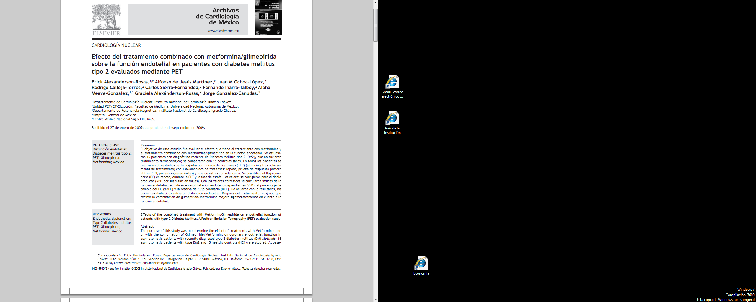
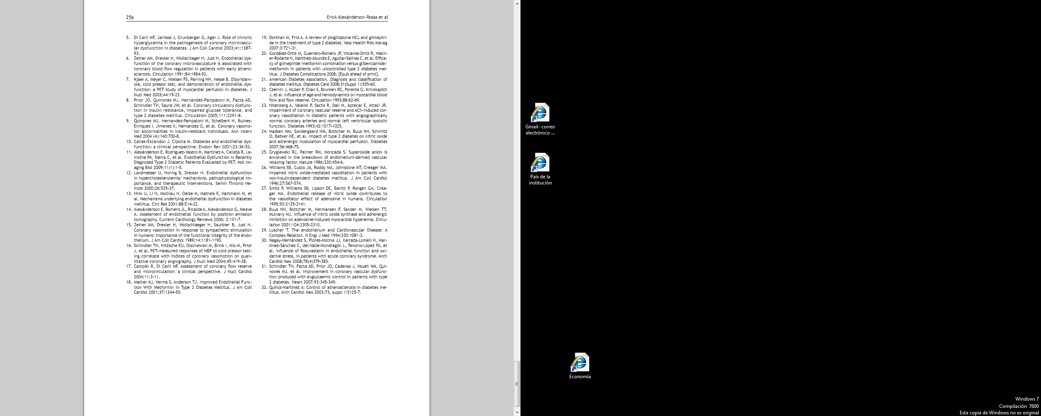
Indicadores de actividad
o
Producción
Indicadores de impacto
Registro bibliográfico de las referencias bibliográficas
Registro bibliográfico del artículo
+

Slide 21
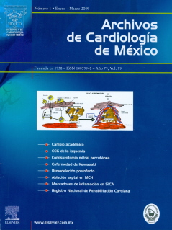
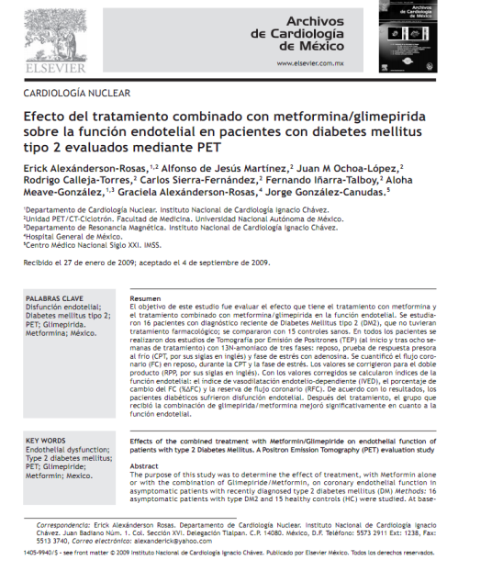
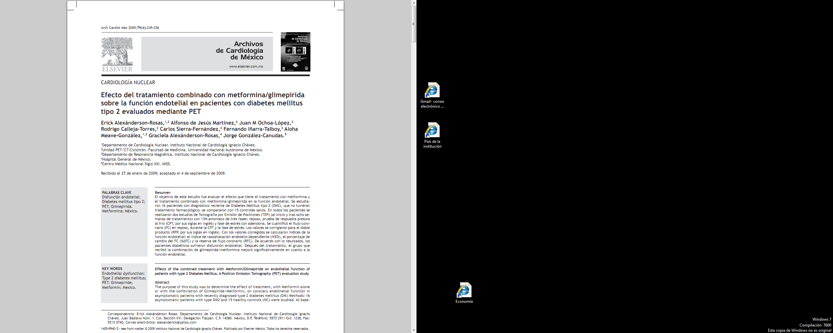
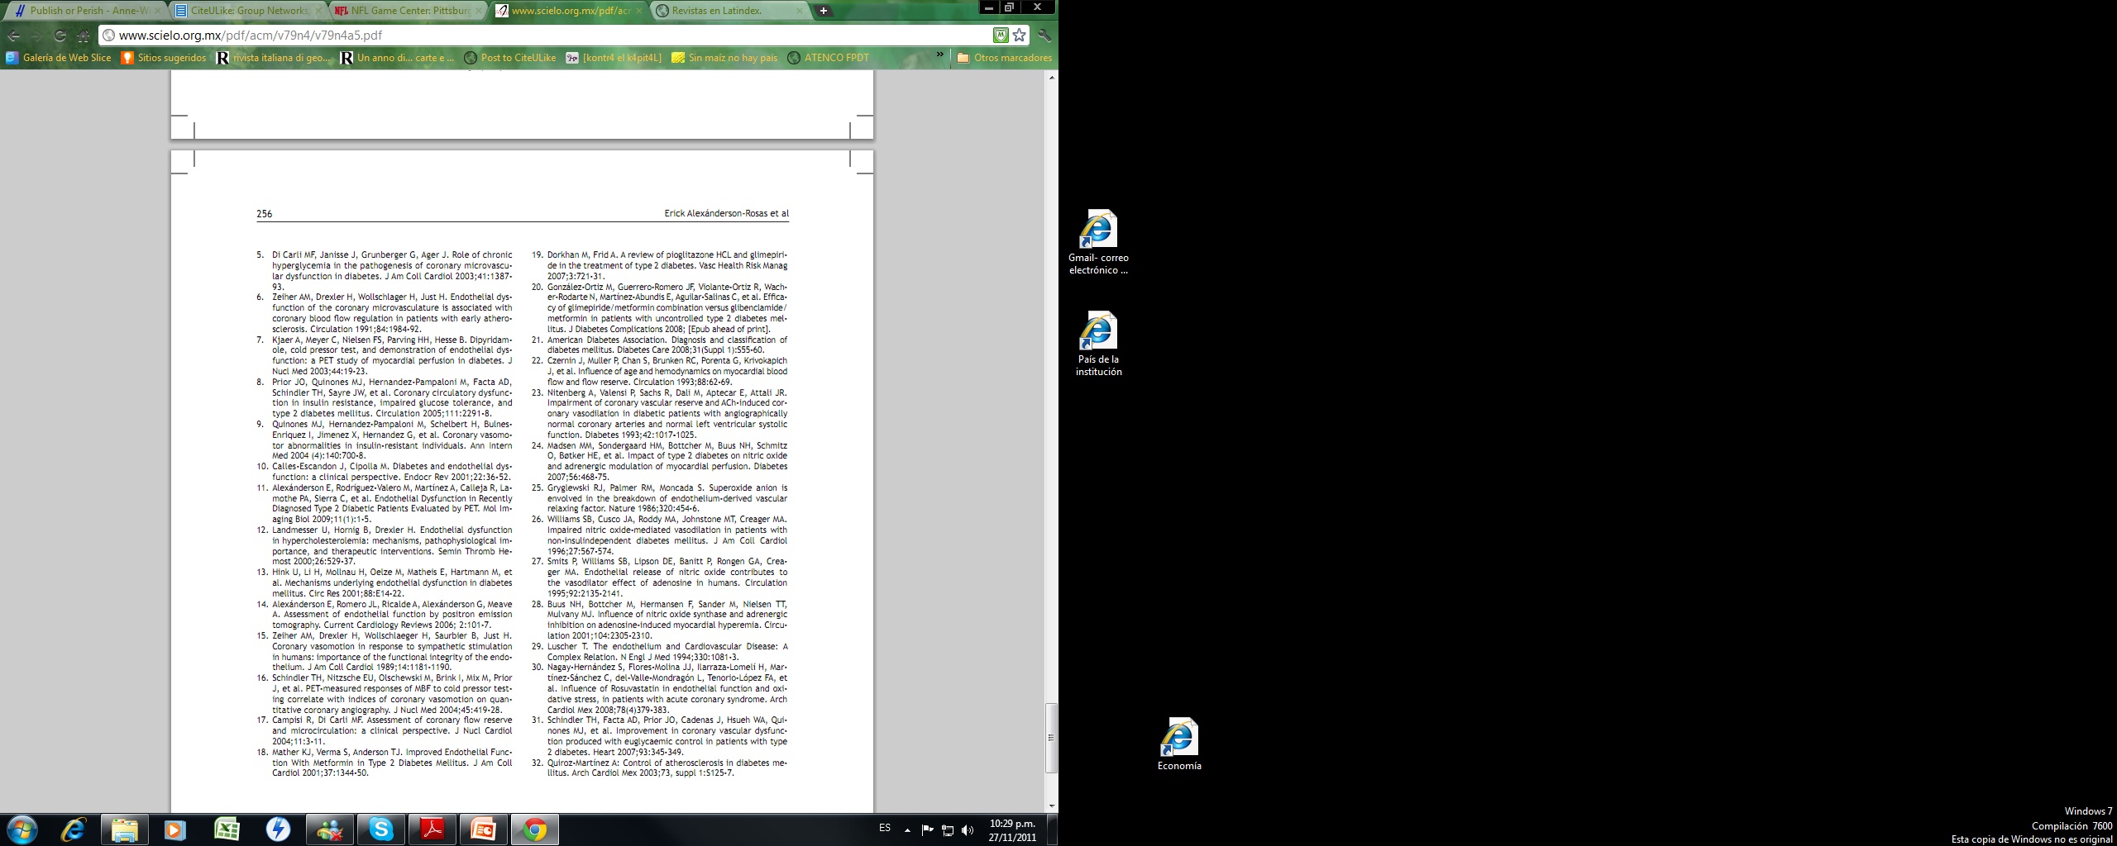
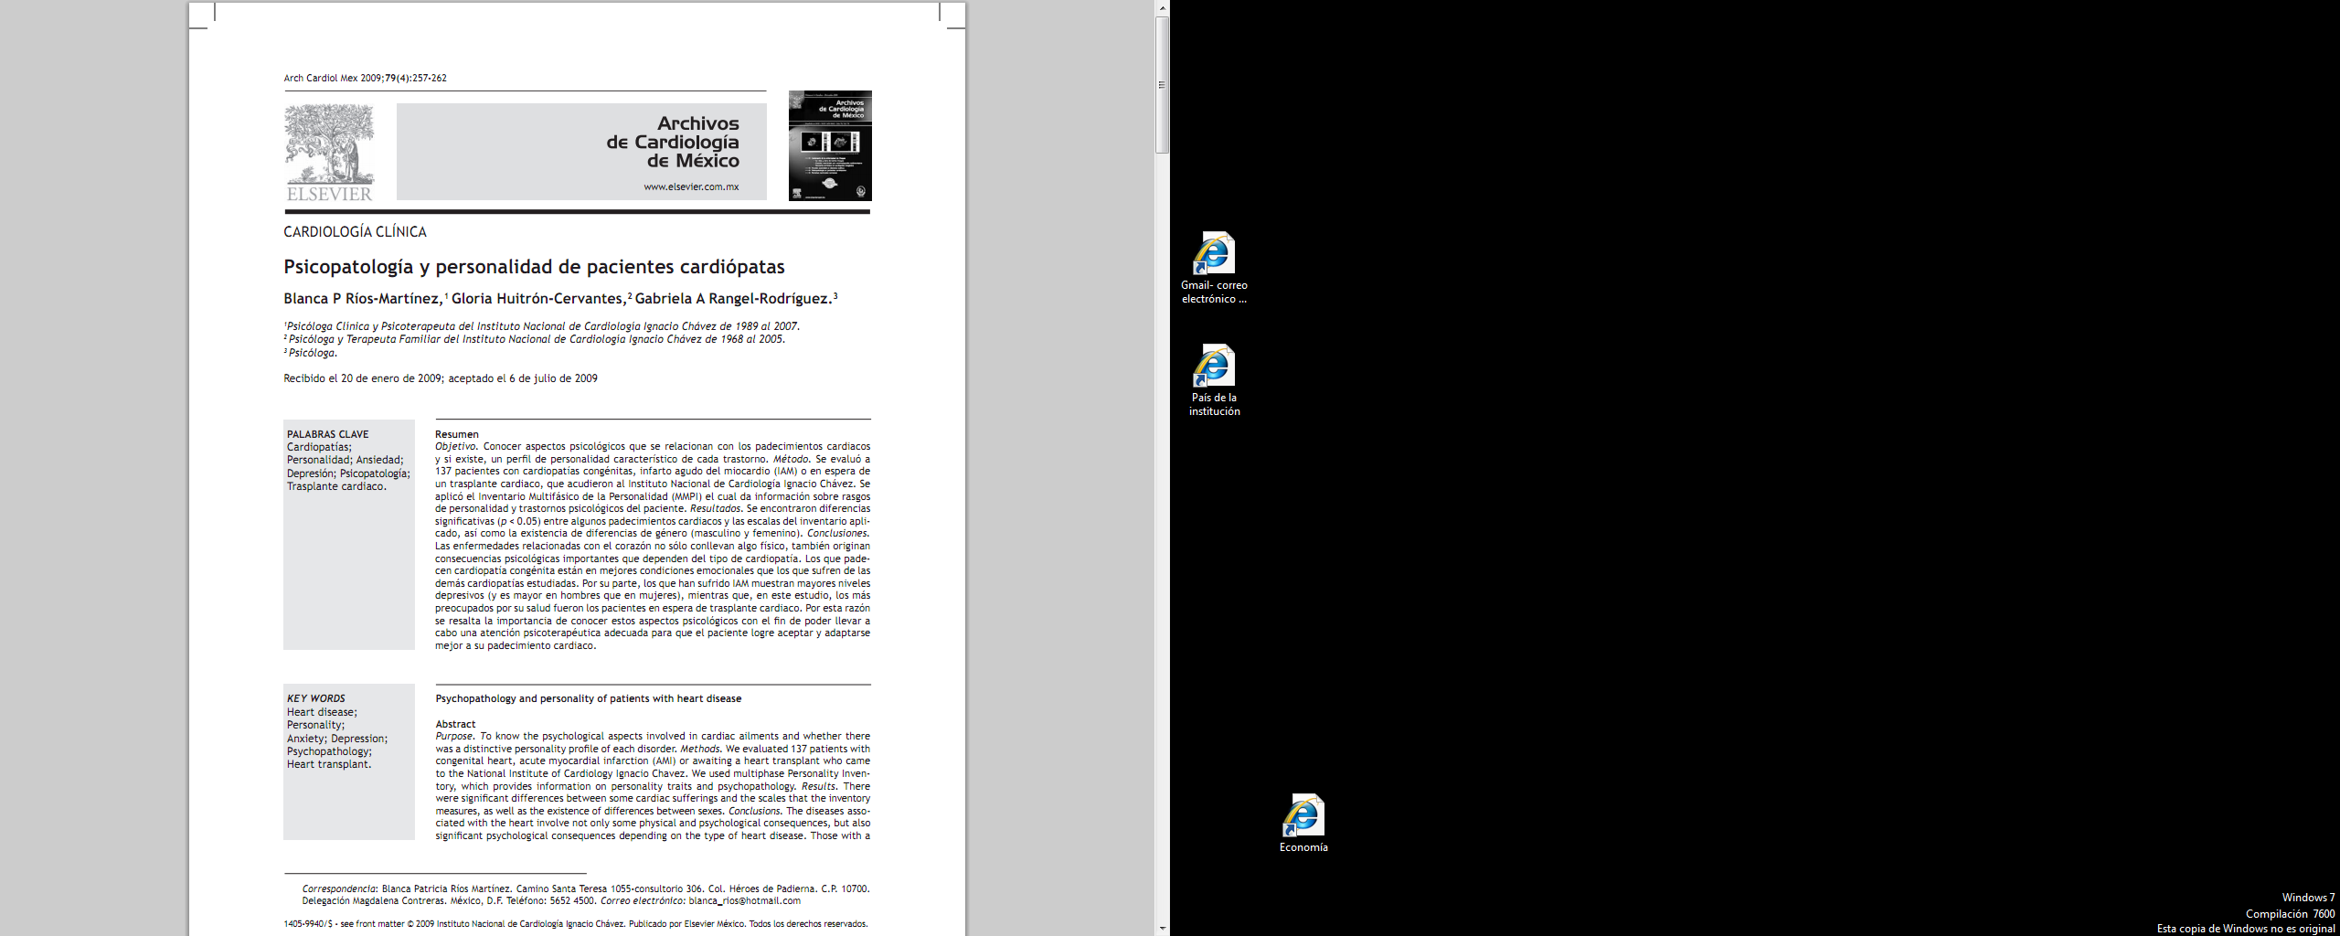
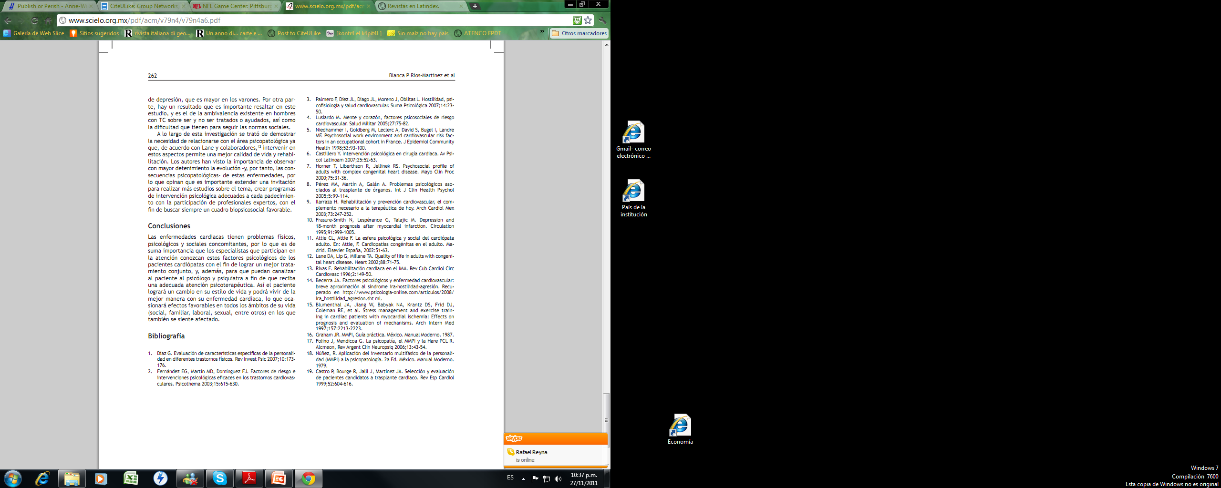
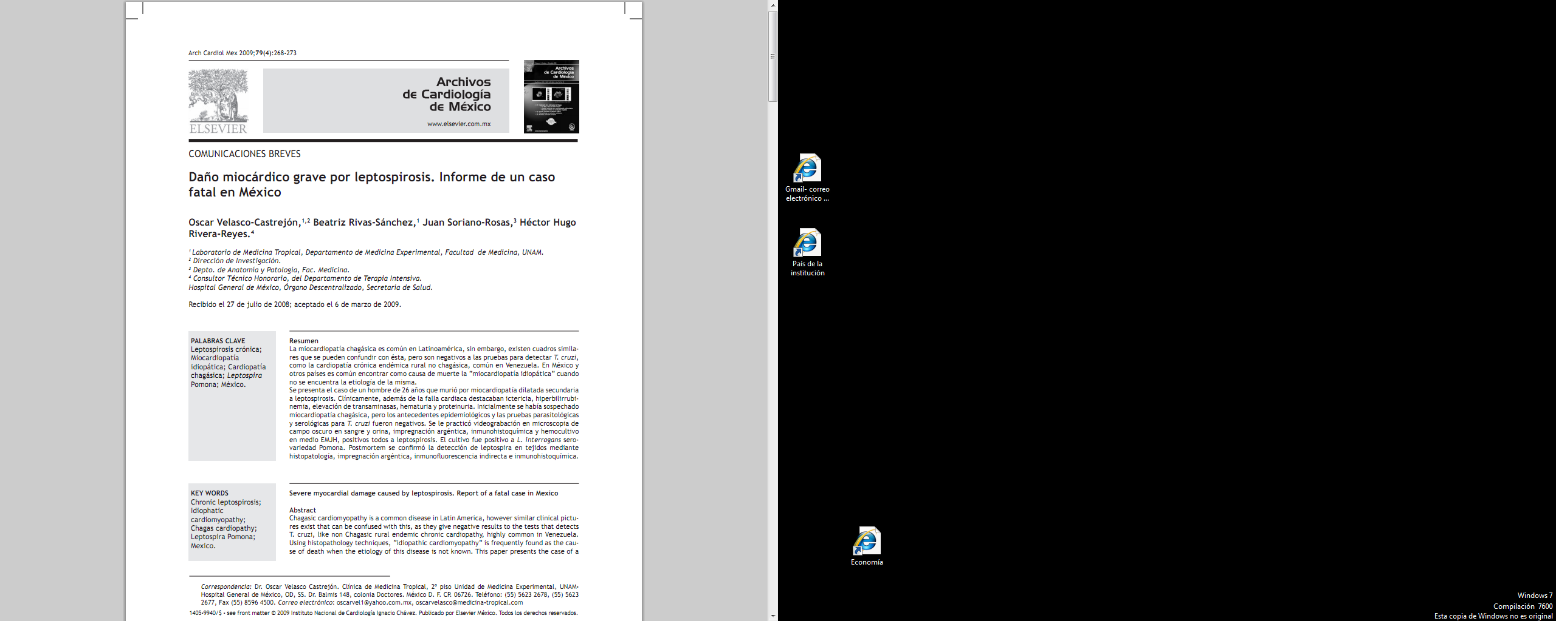
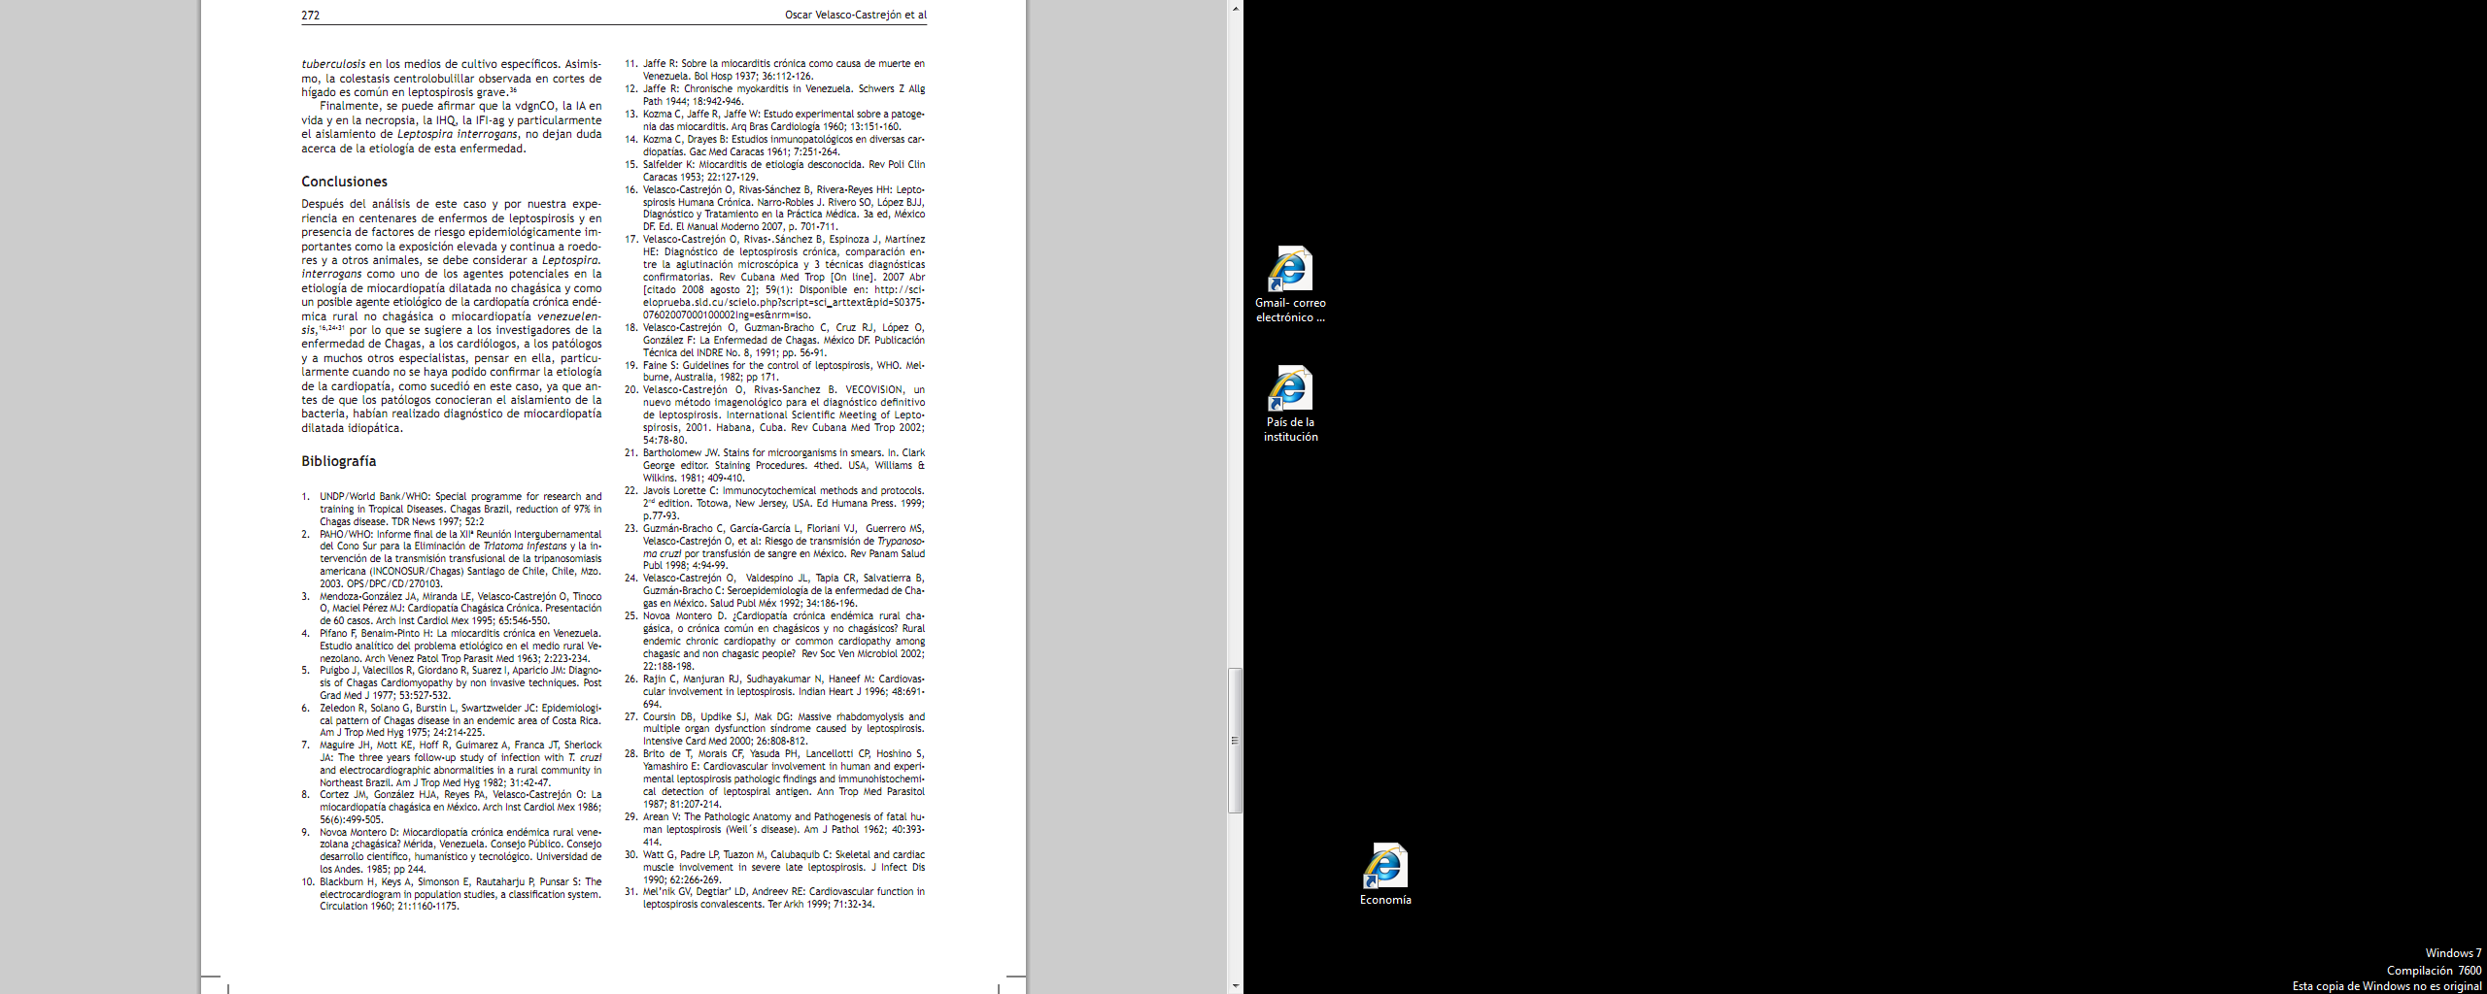
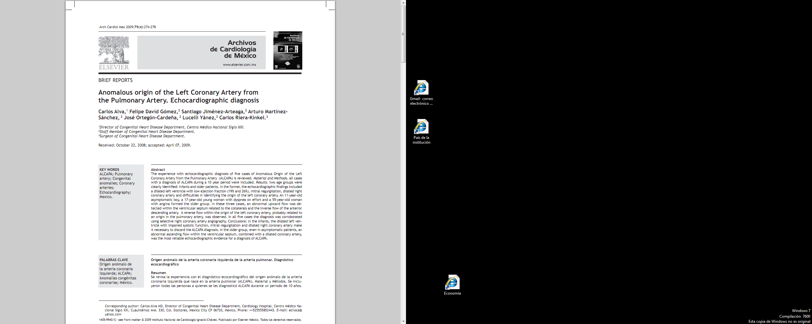
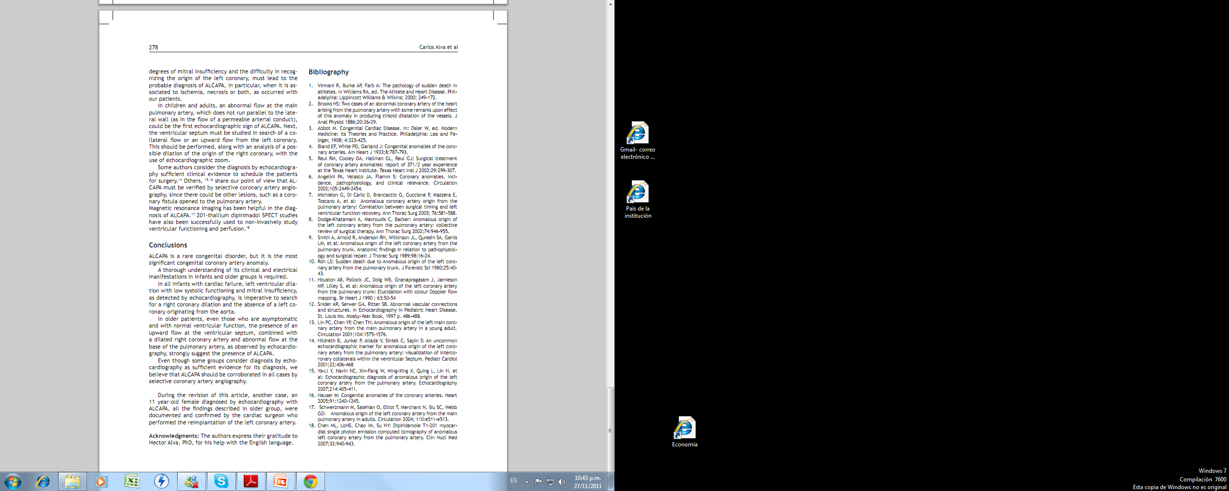

Slide 22

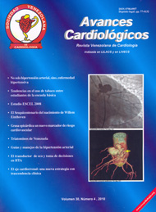
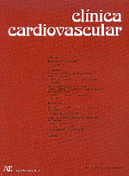
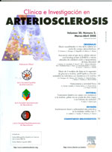


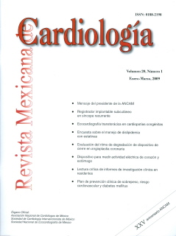
Revista citada
Revista citada
Revista citada
Revista citada
Revista citante
Revista citada
Revista citada
Revista citada

Slide 23
Análisis de citación estudia las relaciones entre trabajos citantes y trabajos citados
Revista citante
Revista citante
Revista citante
Revista citante
Revista citada
Revista citante
Revista citante
Revista citante
La creación del Índice de citas permitió el surgimiento como área de estudio

Slide 24
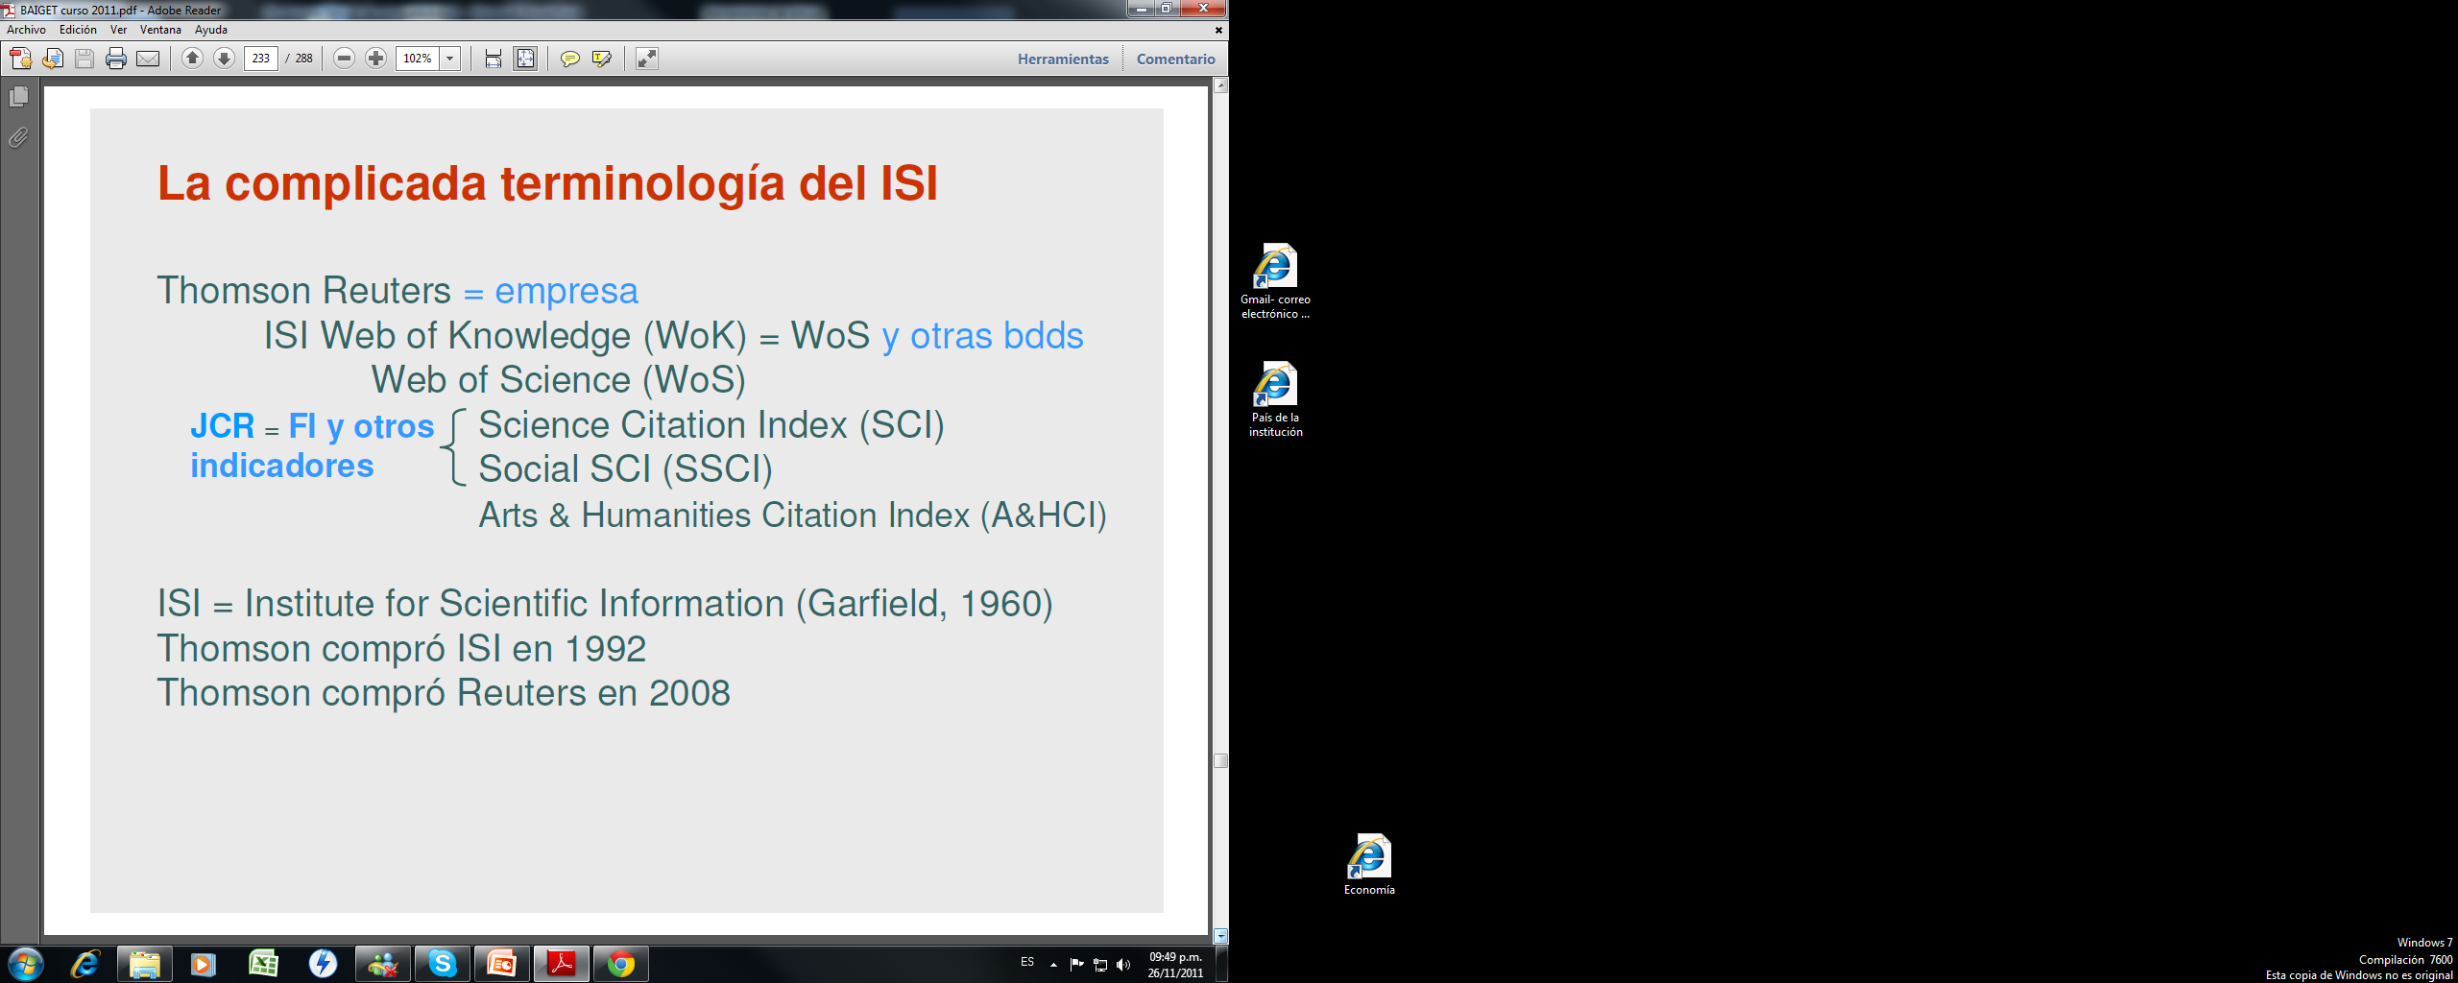


Baiget, Tomás. “Cómo publicar con impacto en revistas científicas”, seminario impartido el 24 octubre 2011, DGB-UNAM

Slide 25
Indicadores bibliométricos
Bases de datos
bibliométricas
FI
I S I
Prestige Factor
Euro Factor

Slide 26
Indicadores bibliométricos
Bases de datos
bibliométricas
2004
FI
I S I
Scopus

Slide 27
Indicadores bibliométricos
Bases de datos
bibliométricas
Eigen Factor
SJR
2007
2007
2010
SNIP
2004
Scopus
I S I Thomson Reuters

Slide 28



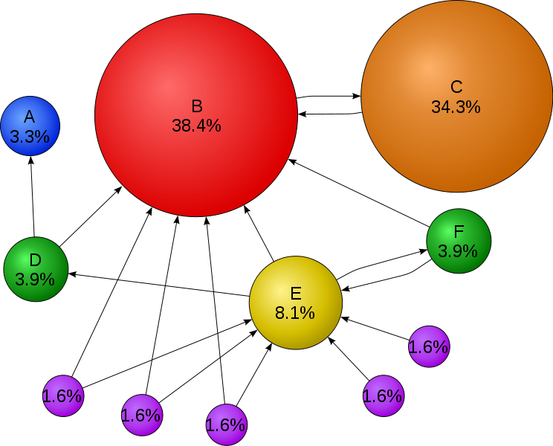
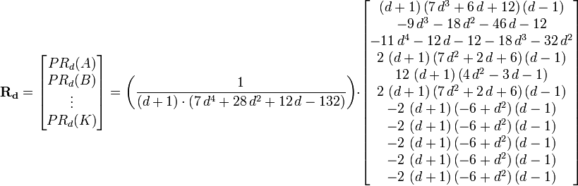
Scimago Journal Rank (SJR) elaborado por el grupo a partir del algoritmo PageRank
PageRank es una familia de algoritmos creada por Google (1999) utilizada para asignar de forma numérica la relevancia de los documentos
PageRank se basa en la vasta estructura de enlaces como indicador del valor de una página en concreto.
Google interpreta un enlace de una página A a una página B como un voto, de la página A, para la página B.
Además Google va más allá del volumen de votos, o enlaces que una página recibe: también analiza la página que emite el voto. Los votos emitidos por las páginas consideradas "importantes", es decir con un PageRank elevado, valen más, y ayudan a hacer a otras páginas "importantes”
Por lo tanto, el PageRank de una página refleja la importancia de la misma en Internet

Slide 29
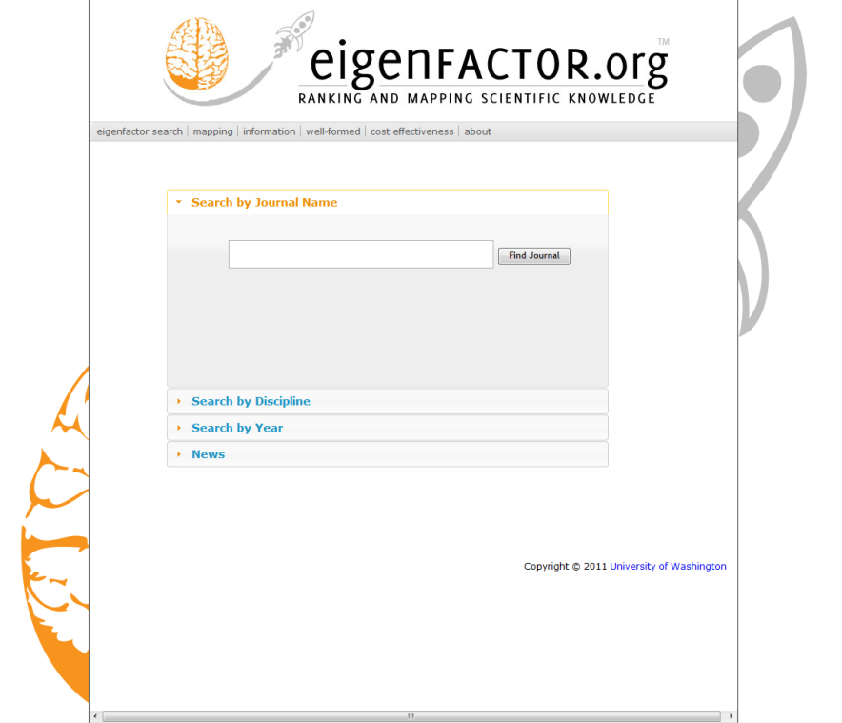
eigenFACTOR http://www.eigenfactor.org
• Eigenfactor es una fuente de datos métricos sobre las revistas científicas internacionales basada en información de citas de Journal Citation Reports y en la aplicación de algoritmos de relevancia tipo PageRank de Google
• Además ofrece análisis de calidad/precio de las revistas y un módulo de representación gráfica de las relaciones entre las ciencias (mapping…)
• SJR, utilizado en SCImago Journal & Country Rank, es otro indicador del tipo PageRank, también sobre revistas, pero basado en los datos de Scopus en lugar de en los de Journal Citation Reports y Web of Science.

Slide 30
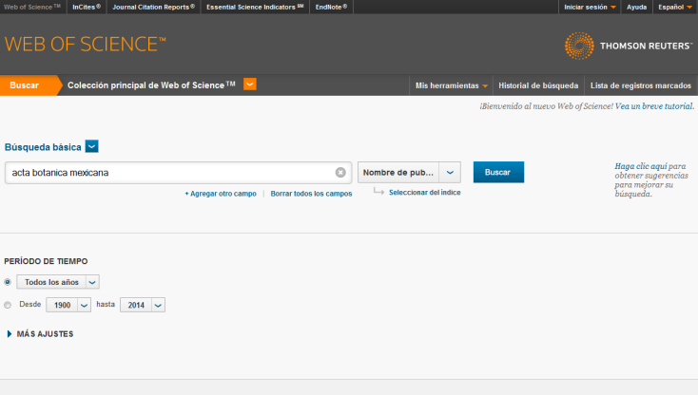
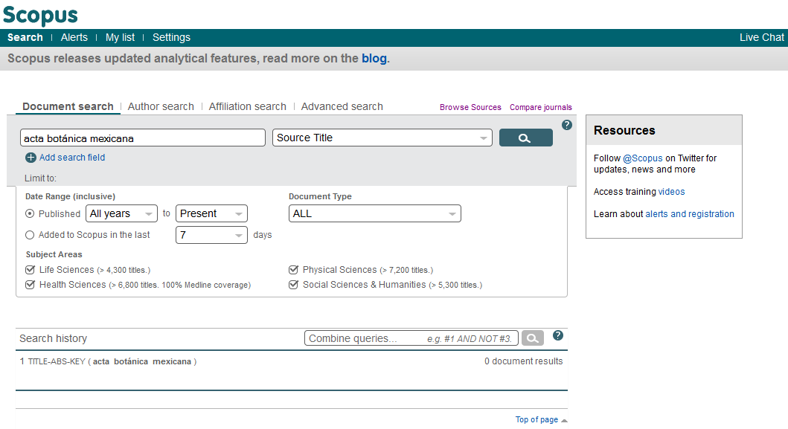
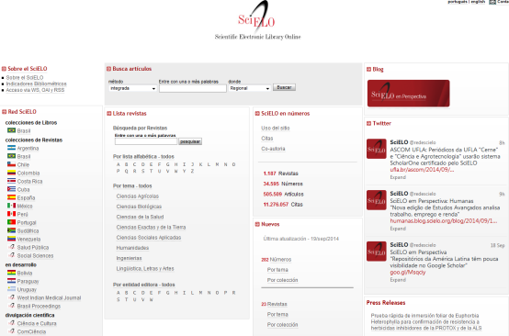
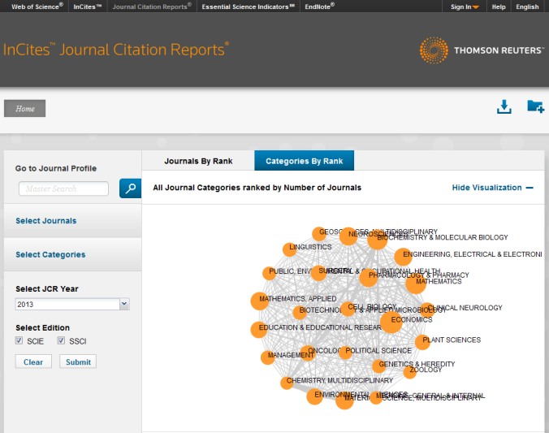
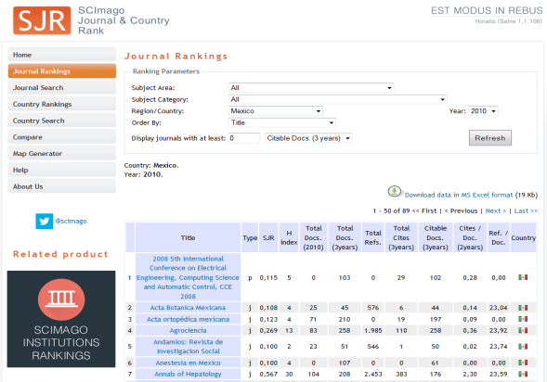
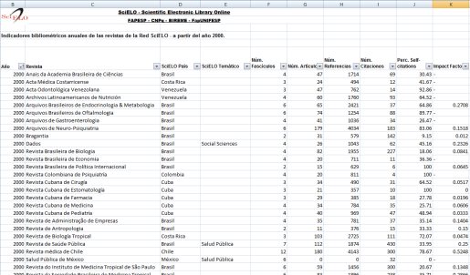
Sistemas con información bibliométrica
Bases bibliométricas y reportes de impacto [ indicadores ]
Índice h
SNIP
Scimago Journal Ranking
Información consolidada, indicadores
FI 2 años
FI 5 años
Índice de inmediatez
FI 2 años
Vida media Citada
FI 3 años
Índice h
Índice de inmediatez
Eigenfactor
Article influence
Scimago Journal Ranking
Vida media Citada

Slide 31
WoS - JCR : https://webofknowledge.com
Scopus: http://www.scopus.com/
SCImago http://www.scimagojr.com
SciELO http://www.scielo.org
Biblat-SciELO http://biblat.unam.mx/es/scielo/indicadores

Slide 32
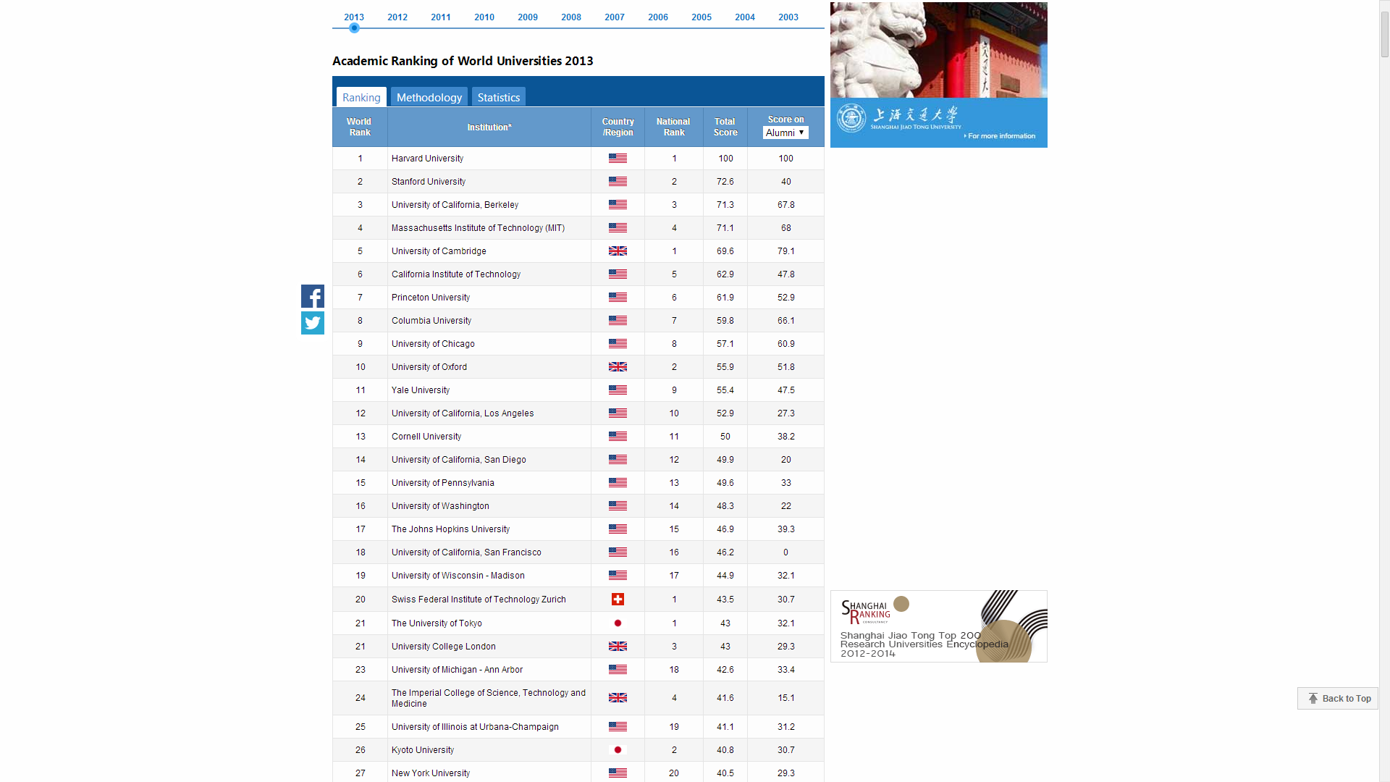
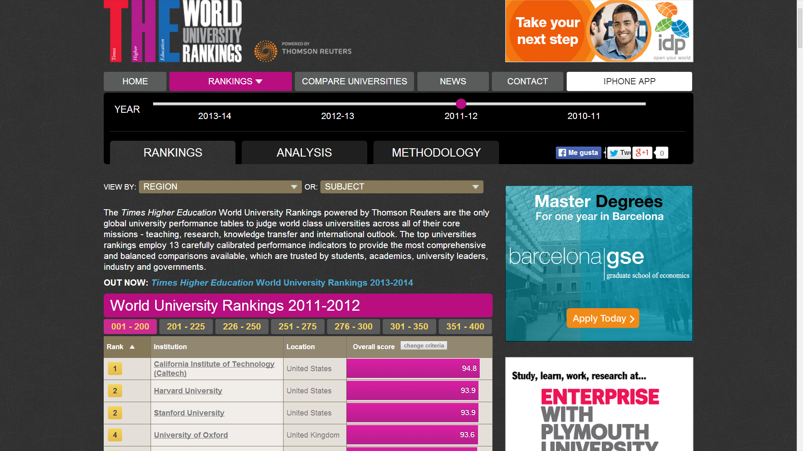
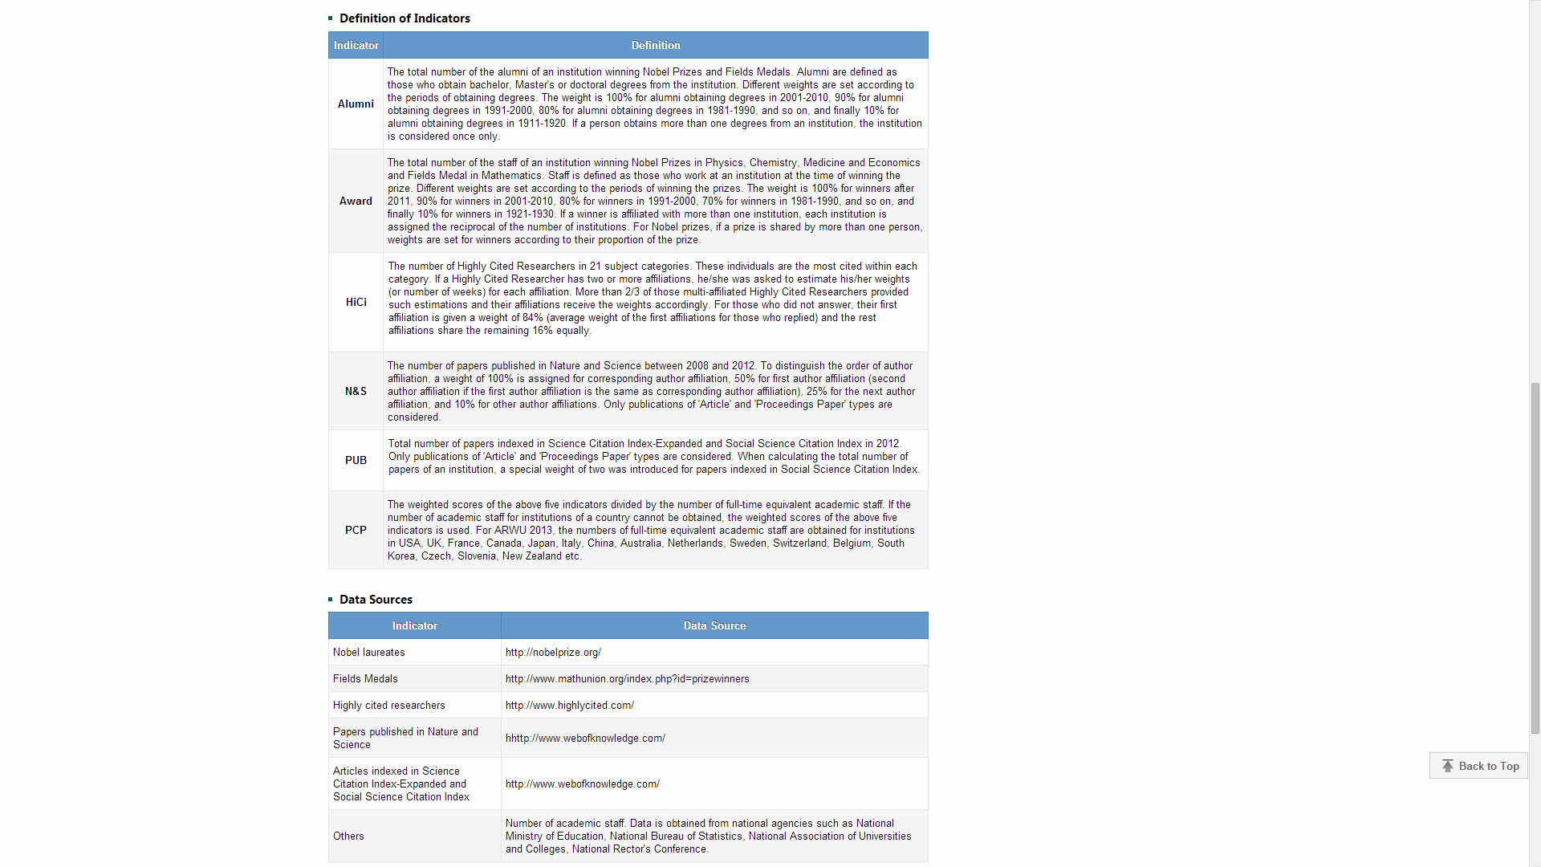
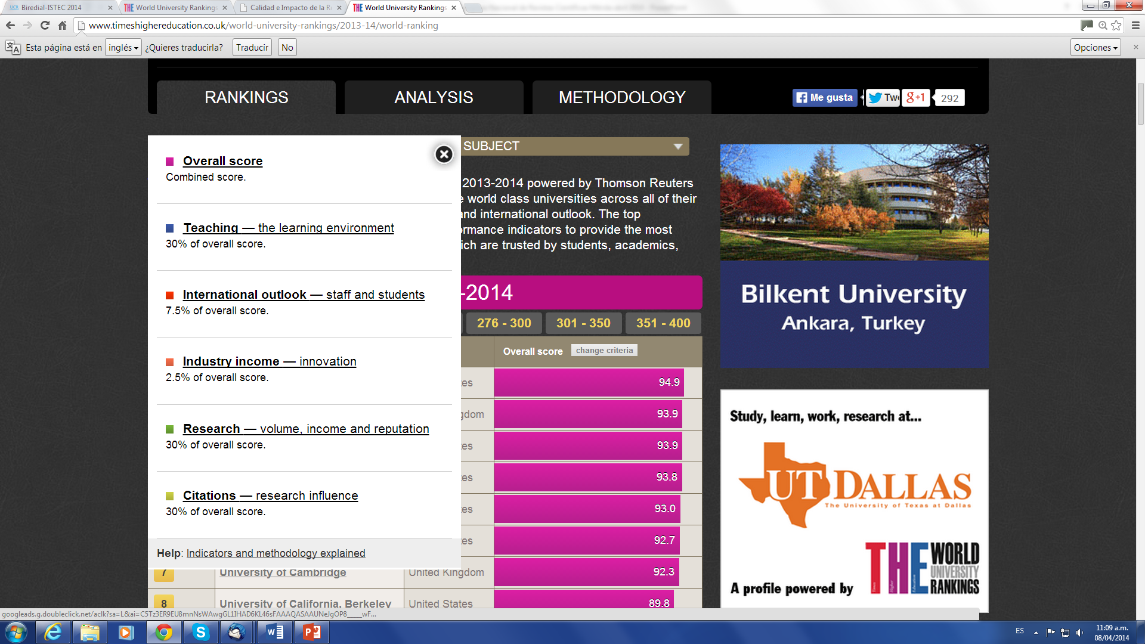






Calidad = ¿ Rankings & Excelencia ?

Slide 33


http://www.timeshighereducation.co.uk/story.aspx?storyCode=2016127
http://www.timeshighereducation.co.uk/world-university-rankings/2014-15/world-ranking/range/201-225
Solicitud de informe completo:

Slide 34


http://www.shanghairanking.com/es/ARWU2014.html

Slide 35


http://www.scimagoir.com

Slide 36

WR World Ranking
O – Output
Producción
Total de documentos publicados
Q1 – Porcentaje de Publicaciones en Revistas del Primer Cuartil SJR
Porcentaje de publicaciones que una universidad ha conseguido colocar en revistas incluida en el primer cuartil ordenadas por el indicador SIR
RR Regional Ranking
CI – Colaboración Internacional
Publicaciones científicas de una institución elaboradas junto con instituciones de otro país
Liderazgo científico
% autor de la institución es el autor responsable
CR Country Ranking
Índice de especialización
Concentración o dispersión temática de la producción científica de una institución
Excelencia con liderazgo
No. de documentos incluidos en el Ratio de Excelencia en los que la institución es el principal contribuidor
Ratio de excelencia
% de la producción institucional incluido en el 10% de trabajos más citados en su campo científico
Impacto Normalizado
Valores de 0 -1
Impacto institucional vs promedio mundial

Slide 37


Slide 38



2014
2013
2009

Slide 39






http://www.scimagoir.com/pdf/iber_new/SIR%20Iber%202015%20HE.pdf

Slide 40


Slide 41



Slide 42


Slide 43




Slide 44


Slide 45


Slide 46

O el campo Instituciones

Slide 47


Slide 48


Slide 49


Slide 50


Slide 51


Publicación a mediados de junio de cada año por la base de datos Journal Citation Reports - JCR
Social Sciences Journal Citation Reports - SSJCR
Institute for Scientific Information
ISI

Slide 52


Factor de impacto en 2013 = 0.3065 (SciELO)
Citas totales recibidas en 2013 : 146
Citas a artículos publicados en 2012 y 2011: 12 + 7 = 19
FI
19
0.3064
Número de artículos publicados en 2012 y 2011: 33 + 29 = 62
62
SciELO, febrero 2015

Slide 53

Factor de impacto en 2013 = 0.3065 (SciELO)
Solamente 13% de las citas totales recibidas en 2013 se toman en cuenta en el cálculo del factor de impacto
Citas totales recibidas en 2013 : 146
12
122
5
7
. . . ..
Años anteriores
2010
2011
2012

Slide 54



Citación de la revista, 2008-2014 (SciELO)
SciELO, febrero 2015

Slide 55

Citación total recibida por año de publicación del documento 2008-2014 (SciELO)
SciELO, febrero 2015

Slide 56



Citación de la revista, 2008-2014 (SciELO)
SciELO, febrero 2015

Slide 57

Citación total recibida por año de publicación del documento 2008-2014 (SciELO)
SciELO, febrero 2015

Slide 58


Citación total recibida por año de publicación del documento 1998-2014 (SciELO)
SciELO, febrero 2015

Slide 59


Citación total recibida por año de publicación del documento 1998-2014 (SciELO)
SciELO, febrero 2015

Slide 60

1 año
Vida media: años en los que se acumulan el 50% de las citas que recibe una revista
2 años
5 años
Publicación del artículo

Slide 61

Asimetría en la distribución de las citas que reciben los artículos
La mayoría de los artículos publicados en una revista científica no alcanzan el impacto medio de dicha revista
Unos cuantos artículos tienden a superar ampliamente dicho factor de impacto
El FI tiende a eliminar las diferencias entre el número de citas que reciben los artículos
Aunque los artículos más citados son únicamente una pequeña fracción de los que se publican en una revista, contribuyen abrumadoramente al FI
Crítica vs. FI
Los artículos de revisión soy muy citados “inflan” el FI
Sesgos en la información fuente: la base de datos
Revistas anglosajonas
Idioma inglés
Falta de mayor cobertura geográfica
Incluye cualquier cita a cualquier documento
Ventana de tiempo:
La dinámica de citación varia según la disciplina
Citas recibidas por documentos publicados
asimetría arbitraria
Números de documentos publicados
Cs.básicas reciben más citas
Cs. Naturales alcanzan su máximo de citas en menor tiempo que las Cs. Sociales
No. Medio de citas es diferente por disciplina: Bioquímica > Matemáticas
Sólo artículos “citables”:
Artículos originales
Conferencias congresos (proceedings)
Cs. Sociales citan más libros
Período de latencia: maduración de experimentos

Slide 62
Un análisis global de distribución de citas encontró que:
15% artículos reciben cerca del 50% de todas las citaciones
Otro 35% de artículos recibe 50%
50% de artículos NO es citado
Caso: artículo de Lowry y colaboradores que describe un método para medir proteínas alcanzo en 1994 más de 250,000 citaciones sin que ello significara que su contenido representara un impacto proporcional en el estado del conocimiento
Efecto Mateo:
“Porque al que tiene se le dará más y tendrá abundancia, pero al que no tiene, lo poco que tiene le será quitado”
Ventaja acumulativa: un artículo ya citado tiene más probabilidad de ser citado
Rueda-Clausen CF, Villa-Roel C, Rueda-Clausen CE, Indicadores bibliométricos: origen, aplicación, contradicción y nuevas propuestas MedUNAB 2005 8(1): 29-36
Lowry OH, Rosebrough NJ, Farr, AL et al Protein measurement with the folin phenol reagent J Biol Chem 1951 193: 265-75
Ball P Paper trail reveals references go unread by citing authors Nature 2002: 524 / Merton R The Matthew Effect in Science 159: 56-63

Slide 63

FI = ¿Evaluación de revistas y de científicos?
Se parte del supuesto de que se puede diferenciar el mérito de los artículos científicos atendiendo a
la revista en la que se publicaron
“El uso del impacto de las revistas para evaluar a los individuos contiene peligros inmanentes”
The history and meaning of the journal impact factor (2006) JAMA 295(1) 90-93
Cultura de la evaluación y rendición de cuentas
Asignación de recursos
Medida objetiva
El conocimiento no puede ser medido directamente
Lo medible son sus expresiones: publicación científica
Rol de la Bibliometría

Slide 64



Declaración de San Francisco sobre la Evaluación de la Investigación
Necesidad de eliminar el uso de las métricas basadas en revistas, como el Facto de Impacto, para efectos de consideraciones de financiamiento y promoción
Necesidad de evaluar la investigación en base al mérito individual y no de la revista
Promover la métrica a nivel de artículo

Slide 65


“Impact factors, as one citation measure, are useful in establishment influence journals have within the literature of a discipline.” (Amin & Mabe, 2000)
“Bibliometric data, when used primarily to describe rather than to evaluate the research trends of an organization, can be helpfully revealing” (McBurney & Novak, 2002)

Slide 66
Indice H
Artículo No. | Autor 1 | Autor 2
1 | 21 | 133
2 | 17 | 15
3 | 15 | 9
4 | 15 | 4
5 | 15 | 4
6 | 13 | 3
7 | 11 | 3
8 | 10 | 3
9 | 9 | 2
10 | 8 | 1
11 | 7 | 1
12 | 5 | 1
13 | 5 | 1
14 | 4 | 1
15 | 4 | 1
16 | 4 | 1
17 | 3 | 1
18 | 3 | 1
19 | 3 | 1
20 | 2 | 1
21 | 2 | 1
22 | 2 | 1
23 | 2 | 0
24 | 1 | 0
25 | 1 | 0
26 | 1 | 0
27 | 1 | 0
28 | 1 | 0
29 | 1 | 0
30 | 1 | 0
31 | 1 | 0
32 | 1 | 0
33 | 0 | 0
34 | 0 | 0
35 | 0 | 0
36 | 0 | 0
37 | 0 | 0
38 | 0 | 0
39 | 0 | 0
40 | 0 | 0
Total | 189 | 189
Media | 4.73 | 4.73
Medida de posición en la cual el volumen de citas es menor o igual al número de orden que ocupa el artículo en una distribución descendente de citas
Artículo No. | Citas
1 | 6
2 | 5
3 | 4
4 | 4
5 | 2
6 | 1
7 | 1
8 | 1
9 | 0
10 | 0
“El índice h tiende a valorar un esfuerzo científico prolongado a lo largo de toda la vida académica, frente a verdaderos ‘pelotazos’ puntuales que pueden tener un impacto muy alto pero acotado”
El índice h de Hirsch: aportaciones a un debate. Grupo Scimago http://www.scimago.es/publications/epi1542006b.pdf

Slide 67

Tomado de Baiget, Tomás. “Cómo publicar con impacto en revistas científicas”, seminario impartido el 24 octubre 2011, DGB-UNAM

Slide 68


Slide 69





Slide 70









Papel
electrónica
1405
1665

Slide 71



[ 1991 ]
Vía verde
Vía Dorada

Slide 72






2 paradojas
=
Era Internet
vs
=
=

Slide 73
argumentos
•Ciencia como bien público
•Investigación principalmente financiada con recursos públicos
•los productos de los editores son casi exclusivamente comprados y suscritos por bibliotecas universitarias
• Incremento de precios
• Difusión de la ciencia: transferencia de conocimiento

Slide 74
Ventaja AA OA Advantage
Open Access (OA) aumenta el potencial de impacto de los artículos
Aumenta la citación = Ventaja OA
Disminuye tiempo de “citación latente”
(citation latency)
Acelera el circuito de la producción de conocimiento

Slide 75
=
+ Citas
Ventaja AA
Lawrence
artículos OA son 336% más citados que los no-OA
(2001)
119,924 artículos de conferencias en Ciencias de la computación y disciplinas relacionadas
Fuente: CiteSeer
Harnad & Brody
Corroboran resultados de Lawrence en análisis multidisciplinario. Muestra de 14 millones artículos. Cobertura: 12 años Fuente: ISI
(2004)
58% de artículos de 50 revistas con artículos depositados en RI de la Hong Kong UST tuvieron una tasa promedio de citación más alta que el 42% de los artículos no-OA Fuente: Scopus
Soong
(2009)
Lawrence, Steve (2001). “Online or Invisible?...
Harnad, S., Brody, T. (2008) “The Access/Impact Problem…
Soong, Samson C. (2009) “Measuring Citation Advantages …

Slide 76
¿Ventaja AA?
McVeigh
(2004)
CONCLUSIONES:
Revistas OA no han logrado significativamente mayor impacto de citación
La citación y su métrica no depende del tipo de acceso: el acceso no es suficiente para la citación
CALIDAD ES EL FACTOR DETERMINANTE
Críticos de la “Ventaja OA”: Causalidad Acceso / Impacto
Libre acceso OA
citación
Sesgo de calidad:
Auto-archivo por auto-selección
Autores seleccionan sus mejores artículos para Repositorios postprint
Consultas OA
calidad
Kurtz, MJ et al (2005) “The effect of use and access on citations”…

Slide 77
¿Ventaja AA?
Ventaja OA = “Residual” “Insignificante” (negligible)
“Incierta”
Iain D Craig Wiley-Blackwell
Andrew M Plume Elsevier
Marie E McVeigh ISI-Thomson
James Pringle ISI-Thomson
Mayur Amin ISI-Thomson
Citación científica depende de los descubrimientos, no del acceso
(2007)
Las prácticas de citación varían mucho por Disciplina
vs Lawrence (2001): calidad homogénea
Seglen: 15% artículos atraen 50% de citas en una revista
Craig, D et al (2007) “Do Open Access Articles Have Greater Citation Impact? A critical review of the literature”…
Lawrence corregido: Ventaja OA = 286% = 336%

Slide 78
=
¿Mayor citación?

Slide 79

Ciencia periférica
Scientific American August 1995
Revistas no ISI-Scopus
Ciencia perdida

Slide 80




Directorio 23,000
Catálogo + 8,000
3,400
1,200
130

Slide 81
http://www.latindex.org
http://clase.unam.mx
http://periodica.unam.mx
http://www.scielo.org

Slide 82



DIRECTORIO DE REVISTAS
Datos de la revista
BASES DE DATOS BIBLIOGRÁFICAS
Datos de los artículos
+
Texto completo de los artículos
HEMEROTECA
VIRTUAL
Texto completo de los artículos

Slide 83

SciELO: bibliometría AA
Citas recibidas en 2004 de art. publ. en 2002+2003
Factor de impacto 2004=
No. de art. publ. en 2002+2003
Índice de inmediatez 2004=
Citas en 2004 de art. Publ. en 2004
No. de art. publ. en 2004
Mide cuán rápidamente un artículo promedio de una publicación es citado o con qué frecuencia los artículos de una publicación son citados en un mismo año. Refleja el tiempo medio transcurrido entre la publicación de los artículos de una revista y la publicación de los artículos que los citan
[indicador de velocidad]
Número de citaciones promedio que recibe un artículo publicado en esta revista cada año durante los siguientes dos años

Slide 84


Slide 85

Bibliometría

Slide 86

Proceso de marcación
Codificación de las referencias bibliográficas en cada artículo, con objeto de permitir su identificación, contabilización y la obtención de indicadores bibliométricos basados en la citación de las revistas
Bibliometría

Slide 87




Indicadores bibliométricos
AUTOR
REVISTA
INSTTITUCIÓN
PAÍS
TEMA
Número de publicaciones por:
Indicadores de actividad
o
Producción
Concentración / Dispersión
AUTOR
INSTITUCIÓN
PAÍS
TEMA
Colaboración
Indicadores
AUTOR
REVISTA
INSTITUCIÓN
PAÍS
TEMA
Indicadores de impacto
= CITAS RECIBIDAS

Slide 88


+
=
ó SCI

Slide 89


Slide 90



Disponible en http://biblat.unam.mx
Antonio Sánchez Pereyra
Dirección General de Bibliotecas Departamento de Bibliografía Latinoamericana
biblat@dgb.unam.mx

